Slide 1

DESAFIOS MUNICIPAIS (ISS e TRANSIÇÃO)
Palestra: Reforma Tributária (Consumo)
FISCALIZAÇÃO E PROCESSO
IBS
ANDRÉ MOTTA CHEUTCHUK
@andre_chk
( X ) Público ( ) Interno ( ) Setorial ( ) Confidencial ( ) Dados Pessoais

Slide 2

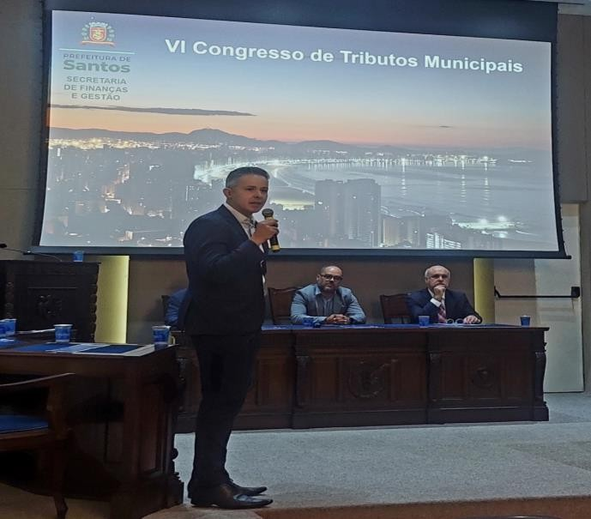

SOBRE ANDRE MOTTA CHEUTCHUK
Formado em Direito, Contabilidade e Administração.
Graduando em Economia e Mestrando em Políticas Públicas.
Especialista em Direito Tributário com MBA em Gestão Pública.
  Auditor Fiscal de Tributos Municipais.
Diretor do Departamento de Fiscalização da Receita/ Santos.
  Presidente da Junta de Recursos Fiscais.
Membro do Grupo de Assessoria sobre a Reforma Tributária da Secretaria
Extraordinária do Ministério da Fazenda, indicado pela FNP (LC 214/2025).
Membro de Grupos de Trabalho sobre a Reforma Tributária (ASSEFIN/SP, FNP e CNM).
( X ) Público ( ) Interno ( ) Setorial ( ) Confidencial ( ) Dados Pessoais

Slide 3

PAINEL 4: REFORMA TRIBUTÁRIA EM TODOS ÂNGULOS
14h20 – 16h15: O painel apresenta uma análise ampla e prática sobre os impactos da Reforma Tributária nas administrações municipais, abordando a criação do IBS (Imposto sobre Bens e Serviços) e da CBS (Contribuição sobre Bens e Serviços), a transição do ISS e as novas atribuições do Comitê Gestor Nacional.
Os palestrantes discutirão o papel dos fiscos municipais na adaptação ao novo modelo de arrecadação, os efeitos sobre a fiscalização e os desafios institucionais e tecnológicos na implementação do sistema.
7.º Tema: Reforma Tributária: gestão de todos, principalmente auditores e contadores Palestrante: Alexandre di Pietra – Contador e advogado, especialista em Administração Pública e Direito Eleitoral, palestrante do CRCSP.
O palestrante destacará a necessidade de uma atuação integrada entre gestores, auditores e contadores no processo de transição tributária, ressaltando que a reforma exige governança compartilhada, transparência na apuração e modernização contábil. Apresentará ainda os desafios na harmonização das normas contábeis e tributárias, a importância da gestão de dados fiscais e o papel estratégico dos profissionais de contabilidade na nova estrutura de arrecadação.
( X ) Público ( ) Interno ( ) Setorial ( ) Confidencial ( ) Dados Pessoais

Slide 4
PAINEL 4: REFORMA TRIBUTÁRIA EM TODOS ÂNGULOS
º Tema: Desafios municipais (ISS e transição): fiscalização e o processo do IBS Palestrante: André Motta Cheutchuk Santos – Diretor do Departamento de Fiscalização de Receitas Tributárias de Santos (DEFREC).
O palestrante abordará os principais impactos da transição entre o ISS e o IBS, com ênfase nas rotinas de fiscalização e no processo administrativo fiscal. Explicará como os municípios precisarão adaptar seus procedimentos de controle, auditoria e cobrança, diante da coexistência de dois sistemas tributários até 2032. Destacará ainda a importância do planejamento institucional e da capacitação das equipes municipais para garantir a continuidade da arrecadação e o cumprimento das normas gerais de tributação.
º Tema: Panorama das normas gerais do IBS e CBS
Palestrante: Rafael Vilches – Auditor-Fiscal do Município de São Paulo e assessor técnico do Departamento de Tributação e Julgamento (DEJUG). O palestrante apresentará um panorama técnico das normas gerais do IBS e da CBS, explicando como a regulamentação do sistema unificado trará mudanças na competência tributária e na dinâmica de arrecadação. Tratará das atribuições do Comitê Gestor Nacional, da definição de alíquotas de referência e dos mecanismos de repasse aos entes federativos. Serão destacadas também as questões operacionais de compensação, créditos e restituições, e a importância da integração tecnológica entre os fiscos municipais e o sistema nacional de informações tributárias.
( X ) Público ( ) Interno ( ) Setorial ( ) Confidencial ( ) Dados Pessoais

Slide 5
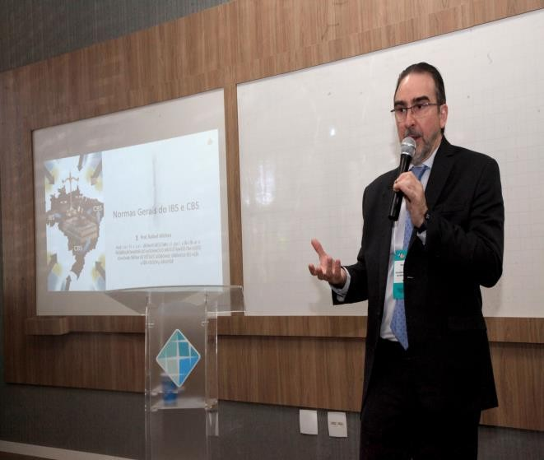
RETROSPECTO: OFICINA DE IMERSÃO NA REFORMA TRIBUTÁRIA (14º SGESP) E PERSPECTIVAS PARA OS MUNICÍPIOS
Overview da Oficina de imersão na reforma tributária: Abertura dos trabalhos da tarde pelo Bernard Appy – Secretário Extraordinário da Reforma Tributária, Ministério da Fazenda (contextualização sobre os objetivos da oficina): Enalteceu o papel das cidades no processo legislativo e executivo da reforma.
“A participação dos municípios na reforma tributária é absolutamente fundamental para o sucesso da reforma. Já têm contribuído muito na elaboração das leis complementares e certamente vão ter um papel central na gestão e funcionamento do Comitê Gestor do IBS”, enfatizou.
( X ) Público ( ) Interno ( ) Setorial ( ) Confidencial ( ) Dados Pessoais

Slide 6
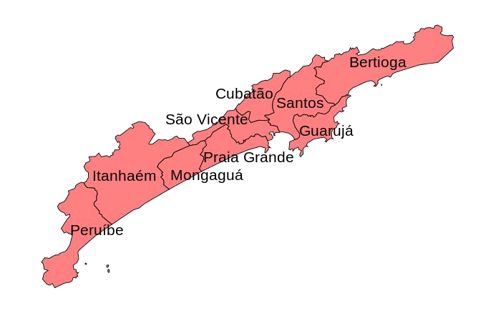
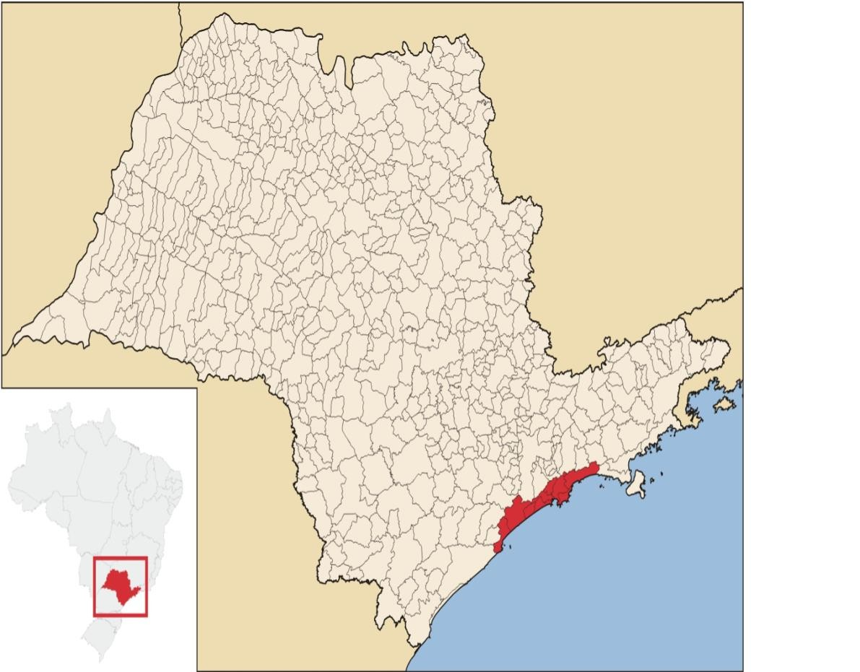
REGIÃO METROPOLITANA: BAIXADA SANTISTA (9 MUNICÍPIOS)
Cerca de 2 milhões de habitantes (complexo metropolitano expandido 20 milhões).
PIB/24 de $99,7 bi (2,9% do Estado/SP): Parque industrial, maior complexo portuário da América Latina, petróleo/ gás, construção civil, turismo, educação, saúde, comércio e suporte às exportações.
( X ) Público ( ) Interno ( ) Setorial ( ) Confidencial ( ) Dados Pessoais

Slide 7
QUESTÕES: ISS (TRANSIÇÃO), IBS - FISCALIZAÇÃO (PROCESSO)
O que mudará no PLP 108 + ajustes na LC 214/25 (emendas/ 195 importante + regulamentos + avaliação quinquenal)?
O que devemos fazer diante do cenário atual do ISS que impactará até 2077 (86%
Simples x 7% administrações preparadas)?
E os sistema municipais próprios (trade off)?
Como devemos nos preparar diante do cenário futuro com a perda da competência legislativa (somente alíquota), isenções, compensações, restituições, consultas, manutenção/ ampliação da ativa, defesa das autuações do ISS até 204X e a articulação com o CGIBS?
Como atrair o consumo (princípio do destino, art. 11) – Novas figuras: Prestador/ Fornecedor, adquirente e destinatário? Parque industrial não consome (somente energia)? As empresas portuárias não consomem (IBS, também “S” de serviço)? E nas explorações e transporte dutoviário de petróleo e gás? O rol dos serviços exportáveis é taxativo (art. 80, inciso II, da LC 214/25)? Turismo? Locação bem móvel material, adquirente (PLP 108)?
( X ) Público ( ) Interno ( ) Setorial ( ) Confidencial ( ) Dados Pessoais

Slide 8
QUESTÕES: ISS (TRANSIÇÃO), IBS - FISCALIZAÇÃO (PROCESSO)
Qual é a importância do cadastro ($ destino, DTE, DF-e e Omissões/ origem)?
O IBS é somente sobre consumo final de mercadorias pelas pessoas físicas (operação)?
Poderá ter conflito entre o local de ocorrência do fato gerador do IBS (art. 11) e a destinação do produto de arrecadação $ (art. 156-A, § 4º, inciso II, CF88)?
Tudo será crédito na cadeia econômica?
IS e CBS = RFB. O CGIBS fiscalizará ou somente coordenará (e os custos)?
Todos poderão participar das fiscalizações (titular ou cotitular ou participante), poderá ter delegações, prorrogações de prazos, arbitramentos, presunções (jurisprudências atuais), regimes especiais (sanção) e o Simples Nacional?
O fisco municipal poderá fiscalizar o CBS, também (delegação recíproca em processos
de pequeno valor = IBS e CBS)?
( X ) Público ( ) Interno ( ) Setorial ( ) Confidencial ( ) Dados Pessoais

Slide 9
QUESTÕES: ISS (TRANSIÇÃO), IBS - FISCALIZAÇÃO (PROCESSO)
E a arquitetura do SINAFI – Sistema Nacional de Fiscalização Integrada (integrar dados,
roteiros padrão)?
As informações fiscais serão compartilhadas, inclusive nos monitoramentos e
planejamentos?
E as autuações de ofício (multas – titular x cotitular x participante)? E o produto fiscal
das omissões de receitas (origem x destino)?
Programas de estimulo à cidadania fiscal, programas de conformidade fiscal e autorregularizações serão preservados (denúncia espontânea)?
O regulamento (156-B, inciso I, EC 132/23 e citado 134 vezes na LC 214/25) terá conflito com as leis (doutrina)? Conceitos abertos na LC e PLP (mais contencioso)!
E a LOAT (segurança jurídica ao Fisco)?
E as Juntas de Recursos Fiscais municipais (até 204X em relação ao ISS)? E o jurisprudencialismo/ súmulas e provimentos vinculantes (CHAT e Fórum)?
( X ) Público ( ) Interno ( ) Setorial ( ) Confidencial ( ) Dados Pessoais

Slide 10
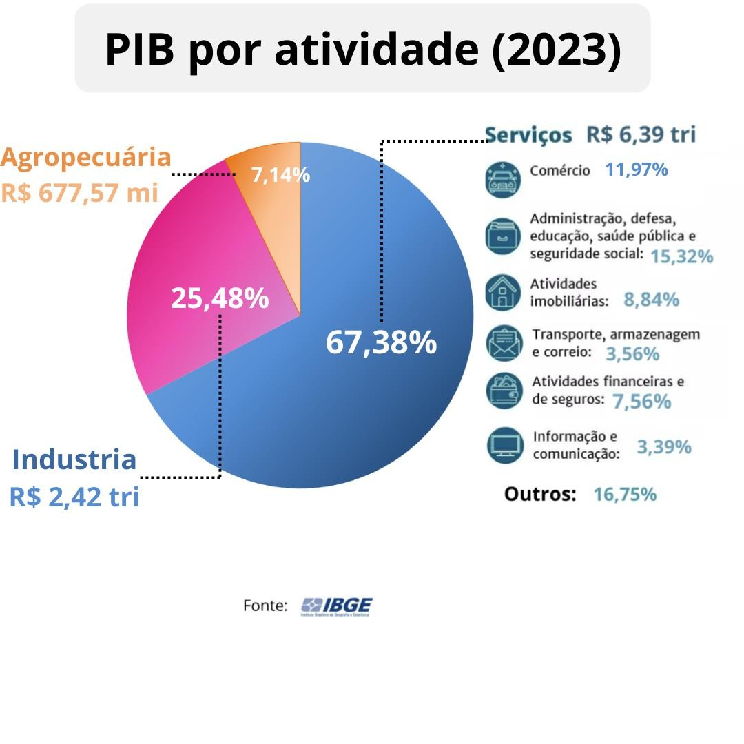
CENÁRIO ATUAL: EMPRESAS
( X ) Público ( ) Interno ( ) Setorial ( ) Confidencial ( ) Dados Pessoais

Slide 11

TROCAR PNEU COM O CARRO ANDANDO/ MESMO BARCO
( X ) Público ( ) Interno ( ) Setorial ( ) Confidencial ( ) Dados Pessoais

Slide 12
PRINCIPAIS ATUALIDADES NO PLP 108 (E NA LC 214/25)
O Plenário do Senado aprovou, no dia 30/09, o texto alternativo ao projeto de lei complementar (PLP 108/2024) que regulamenta a segunda parte da reforma tributária sobre consumo e outros pontos da Emenda 132. O substitutivo do senador Eduardo Braga (MDB-AM) foi aprovado por 51 votos a favor, 10 contrários e 1 abstenção. Modificado, o projeto volta à Câmara dos Deputados (14/10):
Atualização do cálculo da alíquota de referência do IBS, que usará dados de 2024 a 2026 — em vez do período de 2012 a 2021 (+22,7%), como previa a versão que foi aprovada inicialmente na CCJ.
Serão divididos entre os estados e os municípios o valor arrecadado com o IBS e os
rendimentos de aplicações financeiras, juros e multas de mora.
Braga estendeu até 2096 o prazo de vigência do seguro-receita, um mecanismo para compensar perdas de arrecadação para estados e municípios com a reforma tributária.
As plataformas digitais (market places e similares) poderão ser responsabilizadas se não fornecerem ao Fisco ou ao prestador de serviço de pagamento as informações mínimas sobre as operações. Também está prevista a possibilidade de a plataforma atuar como substituta tributária.
( X ) Público ( ) Interno ( ) Setorial ( ) Confidencial ( ) Dados Pessoais

Slide 13
PRINCIPAIS ATUALIDADES NO PLP 108 (E NA LC 214/25)
Durante o período de transição (2026?) para o novo modelo de incidência do IBS e da CBS, a fiscalização tributária terá caráter pedagógico. Em caso de auto de infração por descumprimento de obrigações, o contribuinte será intimado para suprir a omissão em
60 dias, o que resultará na extinção da penalidade imposta, incentivando a
conformidade tributária (§ 3º, do art. 348, da LC 214/25).
O projeto também altera as regras sobre multas: a multa de ofício sobe para 100% em casos de fraude, simulação ou conluio, e para 150% em caso de reincidência. Por outro lado, cai para 50% se o erro for apenas de valor declarado a menor, com todos os dados presentes. Multas por obrigações acessórias são unificadas, e as reincidências sofrem aumento de 50%.
Uma das emendas acatadas pelo relator disciplina a escolha dos representantes dos municípios no Conselho Superior. Em vez de exigir um apoiamento mínimo das chapas apresentadas pela Confederação Nacional de Municípios (CNM) e pela Frente Nacional de Prefeitas e Prefeitos (FNP), Braga optou por deixar a cargo das duas instituições a elaboração de um regulamento eleitoral para os cargos. Mas a chapa vencedora deve angariar votos correspondentes a pelo menos 30% do total de municípios ou da população do país.
( X ) Público ( ) Interno ( ) Setorial ( ) Confidencial ( ) Dados Pessoais

Slide 14
PRINCIPAIS ATUALIDADES NO PLP 108 (E NA LC 214/25)
Pela proposta, o CG-IBS e a Receita Federal podem dar orientações ou emitir pareceres quando contribuintes ou administrações tributárias pedirem esclarecimentos. As orientações têm efeito obrigatório para quem pedir e para os órgãos que administram tributos. A consulta não suspende os prazos legais — ou seja, não interrompe nem atrasa os prazos.
Durante a implantação (entre 2025 e 2028), a União financia o CG-IBS com até R$ 3,8 bilhões. Depois, o comitê será custeado por percentuais decrescentes da arrecadação do IBS: de 100%, em 2026, até 0,2%, em 2032.
Será criada a Câmara Nacional de Integração do Contencioso Administrativo do IBS e da CBS. Caberá ao novo órgão uniformizar as teses sobre o IBS e a CBS, e o contribuinte pode acioná-lo contra decisões irrecorríveis do Conselho Administrativo de Recursos Fiscais (Carf) e do próprio CG-IBS. Os julgamentos serão 100% eletrônicos. Os prazos serão contados em dias úteis.
CGIBS: instituir e manter a Escola Nacional de Tributação (Art. 2º, inciso XX, PLP 108).
Fonte: Agência do Senado.
( X ) Público ( ) Interno ( ) Setorial ( ) Confidencial ( ) Dados Pessoais

Slide 15
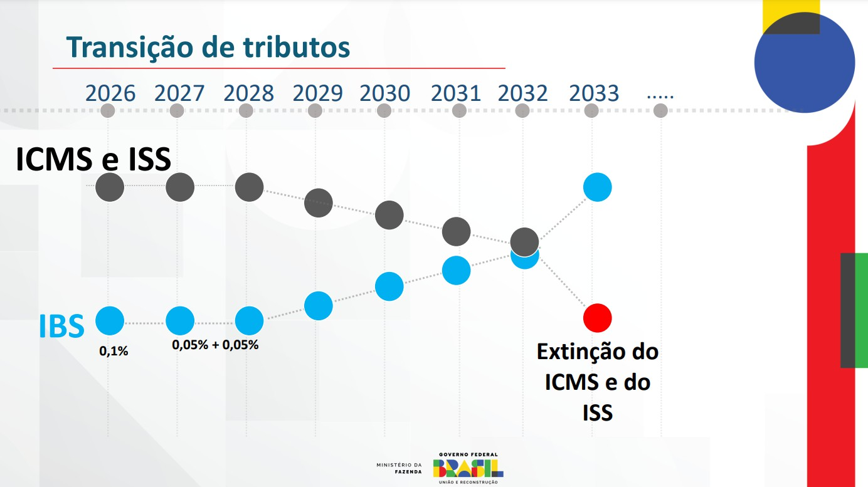
TRANSIÇÃO DO ISS PARA IBS
( X ) Público ( ) Interno ( ) Setorial ( ) Confidencial ( ) Dados Pessoais

Slide 16
TRANSIÇÃO COMPLETA DO ISS PARA IBS
IBS
0,05% Estado
0,05%
Município
ICMS/ISS Redução 10% ao
ano
IBS Crescente
TRIBUTAÇÃO PELO
IBS EXTINÇÃO DO ICMS/ISS
2033/2077
45 ANOS
IBS
0,1%
2026 2027/2028
2029/2032
2078/2097
20 ANOS
90 80 70 60
% % % %
10 20 30 40
% % % %
1° Fase - Transição
2° Fase - Transição
Mudança para o PRINCÍPIO DESTINO – ART. 131
ADCT
2° Fase (seguro
receita)
1° Fase – Seguro Receita
ART. 132 ADCT
( X ) Público ( ) Interno ( ) Setorial ( ) Confidencial ( ) Dados Pessoais

Slide 17
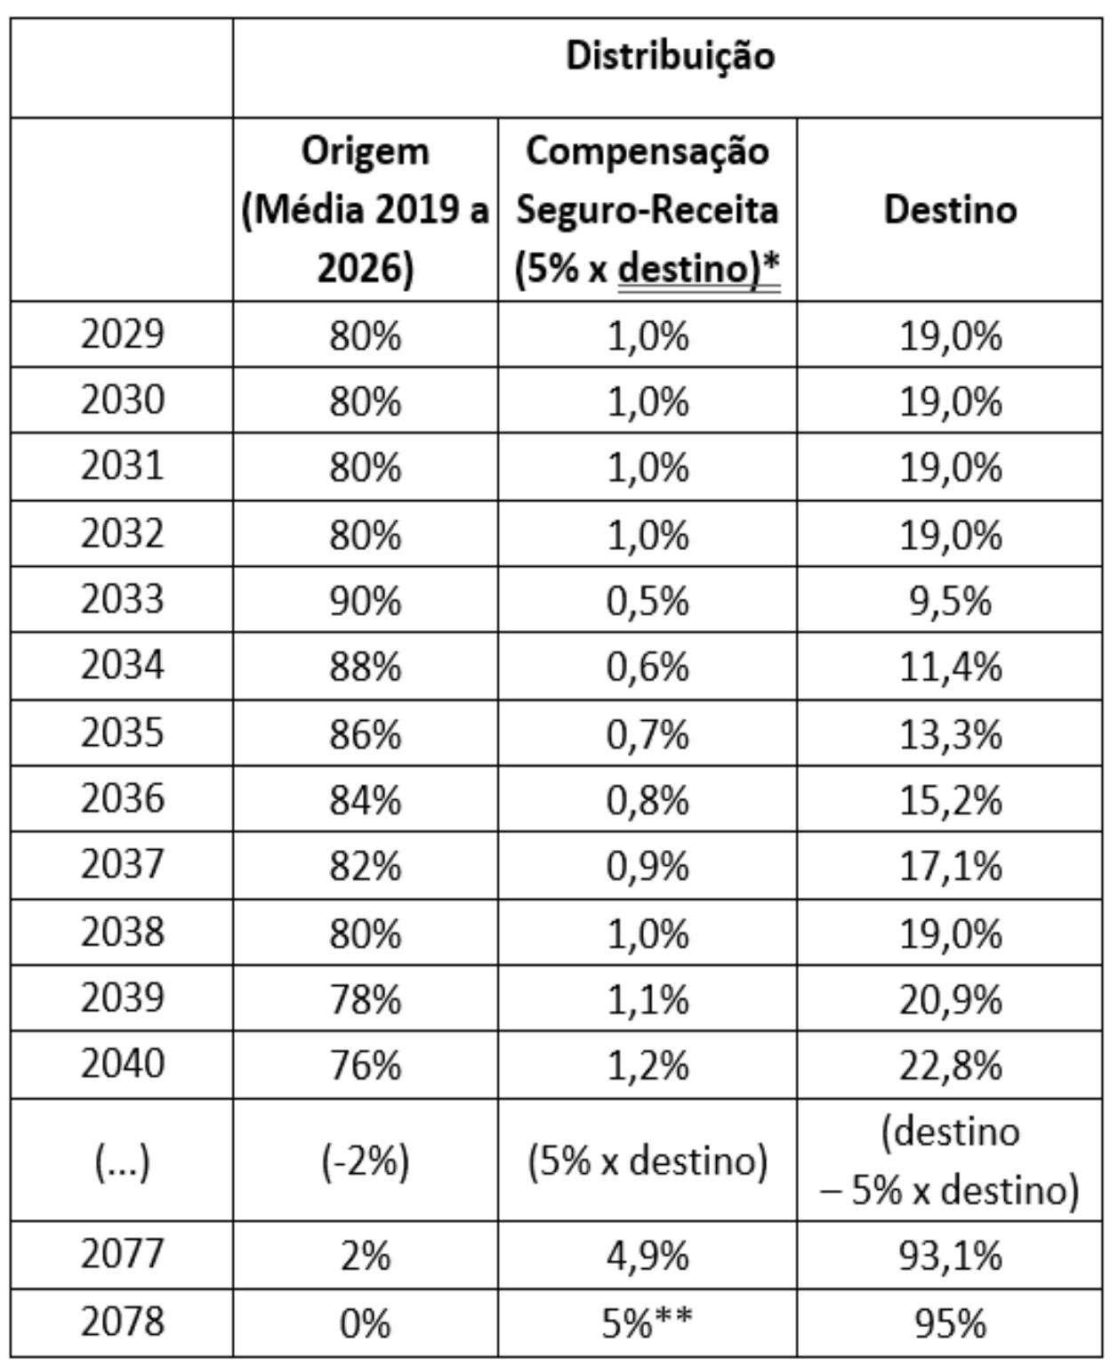
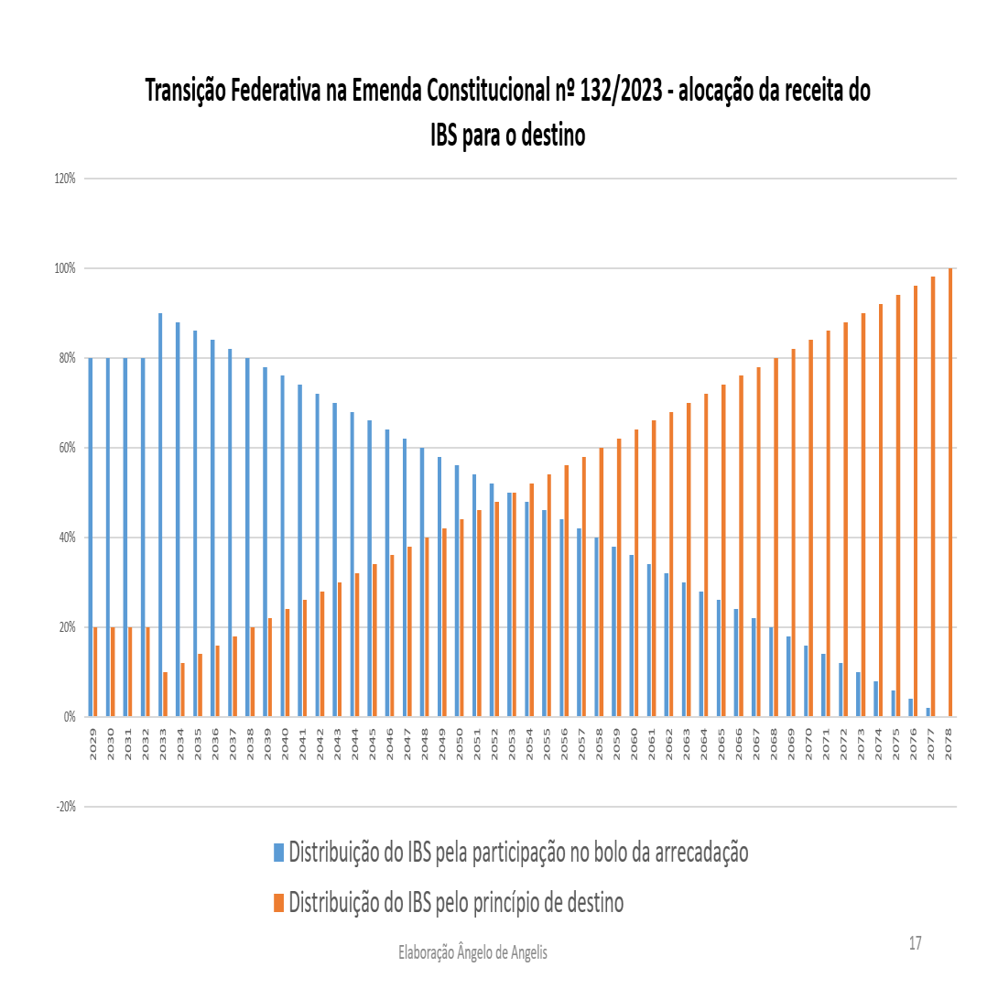
TRANSIÇÃO FEDERATIVA: ORIGEM X DESTINO
( X ) Público ( ) Interno ( ) Setorial ( ) Confidencial ( ) Dados Pessoais

Slide 18
DESAFIOS MUNICIPAIS – TODOS ÂNGULOS
O que fazer com a mudança? 12 indicações:
Participação em Seminários (SGESP)/ Congressos/ Encontros ASSEFIN: PLP´s, regulamentos e quinquenal;
Importante as atualizações (RT + 23 artigos da EC 132 que impactam mais de 290 no sistema fazendário, 544 artigos somente na LC 214 que impactam mais de 1.400 no sistema, além de 203 artigos em discussão no PLP 108 que impactam mais de 500, além dos diversos regulamentos);
Adaptar sistemas até 12/2025 (operacional), além do CIB e SINTER;
Adaptações legais (CIP ampliada, base de cálculo do IPTU, redução dos benefícios fiscais, ampliar quadro e participações no CGIBS) - institucional;
Capacitar todos, desde atendimento até gestão (pessoal);
Estimar ganhos ou perdas com a transição no destino até 2032 (IBS teste 26), além da transição federativa até 2077;
Revisão do SICONFI-STN de 2019 a 2026/ ISS (na contabilidade);
Participar dos grupos técnicos de trabalhos (pessoal);
Aumentar receita ISS até 2026 ($ Caixa), repercutindo-se até 2077;
Competência legislativa para a alíquota do IBS/ Municipal;
Melhorias nos sistemas internos;
Adaptação na estrutura e treinamentos das equipes de fiscalização do novo IBS.
( X ) Público ( ) Interno ( ) Setorial ( ) Confidencial ( ) Dados Pessoais

Slide 19
DESAFIOS MUNICIPAIS – ISS E TRANSIÇÃO
• + 17 anos de nosso ISS (60 anos): 10/2025 até 12/2026$ (14 meses), depois até 2032/ISS, depois até 2037/Decadência, depois até 204X/Prescrição!
Realizamos e gerenciamos os cadastros, emissões de NFS-e, fiscalizações em relação aos
requisitos de não incidências, isenções e imunidades (inclusive obrigações acessórias).
Analisamos os pedidos de restituições, compensações e consultas (ver art. 39, da LC 214/25 c/c art. 27, inciso XIII, do PLP 108).
No SIMPLES (86%), de forma integrada, fiscalizamos o faturamento total, porém com
pouco proveito arrecadatório em relação a competência municipal.
Em relação às empresas do lucro presumido ou real, fiscalizamos segundo o critério do estabelecimento prestador (origem x exceções), faturamento com as prestações dos serviços (tributo cumulativo).
De 2029 a 2077, parcela significativa do IBS pago será distribuída com base no
desempenho da sua arrecadação (receita média de referência = origem 19 até 12/26).
Até 2055 a maior parte da distribuição do IBS será pela média até 12/2026. Temos 1 ano e 2 meses para melhorar a média! As discussões tributárias tem prazo médio de 18 anos e 11 meses (são 733 bilhões em Dívida Ativa).
Temos que fiscalizar de forma inteligente, aumentando a percepção da fiscalização nos contribuintes. Programas de incentivos à Cidadania Fiscal (art. 61, da LC 214/25).
( X ) Público ( ) Interno ( ) Setorial ( ) Confidencial ( ) Dados Pessoais

Slide 20
DESAFIOS MUNICIPAIS – ISS E TRANSIÇÃO - FISCALIZAÇÃO
Nos casos de ISS declarado e não pago, monitoramento da arrecadação com atuação prévia e posterior (mensagens pelo Whatsapp) – Temos que lançar (diferente NFS-e Nacional = Emissão do documento fiscal caracteriza confissão de dívida e constitui o crédito tributário). Programas de conformidade fiscal. Cobranças administrativas (autorregularizações).
Nos casos de ISS já lançado e não pago: REFIS e soluções alternativas (autor regularização, mediação e conciliação). Cobrança efetiva da Dívida Ativa com reduções de prazos (verificação das rubricas do ISS).
Pareto no ISS: O uso da IA, alíquotas automáticas (exclusões do Simples), malhas fiscais com a celebração de convênios, utilização do SPED e atualizações (Ex.: vedação da dedução de materiais na base de cálculo do ISS/ construção civil).
LC 208/2024: agora o protesto da CDA em cartório também interrompe a prescrição; autoriza a requisição de informações; determina o compartilhamento da base de dados.
Manuais e atualizações das incidências do ISS e revisão dos planejamentos de fiscalizações por setores.
( X ) Público ( ) Interno ( ) Setorial ( ) Confidencial ( ) Dados Pessoais

Slide 21
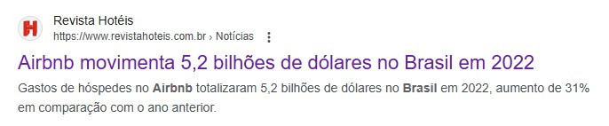
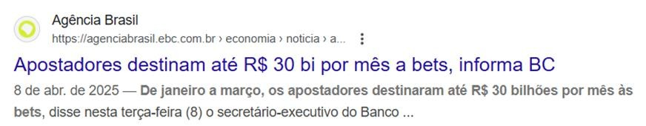
DESAFIOS MUNICIPAIS – ISS E TRANSIÇÃO – FISCALIZAÇÃO –
INCIDÊNCIAS
Regra-matriz de incidência tributária (156, III da CF c/c LC 116/03):
Conceito de serviços: Locação de bens móveis (com operadores/ Guindastes) – Franquias – Airbnb (hospedagem: casos de Petrópolis, Fortaleza e Salvador) – Uber – Apostas/ Bets (ISS no tomador) - Software – Farmácias de manipulação.
Local (art. 3 e 4 da LC 116/03): Laboratório de análises clínicas (na coleta) – LC 218/25 (Exceção: Guindastes na execução da obra?).
Base de cálculo: ISS Fixo e o elemento de empresa - Materiais na Construção Civil.
Exportação de Serviços/ Resultado: Contrato com tomador estrangeiro; Resultado/utilidade/fruição do serviço que se verifica fora do Brasil; O fato de o serviço ser executado no Brasil não impede a exportação; O simples pagamento do serviço por empresa estrangeira não basta se o resultado se verifica no Brasil; Documentação contratual robusta: cláusulas que definam local de fruição e finalidade do serviço, demonstração de que o tomador utiliza o serviço ou dele se beneficia no exterior.
( X ) Público ( ) Interno ( ) Setorial ( ) Confidencial ( ) Dados Pessoais

Slide 22
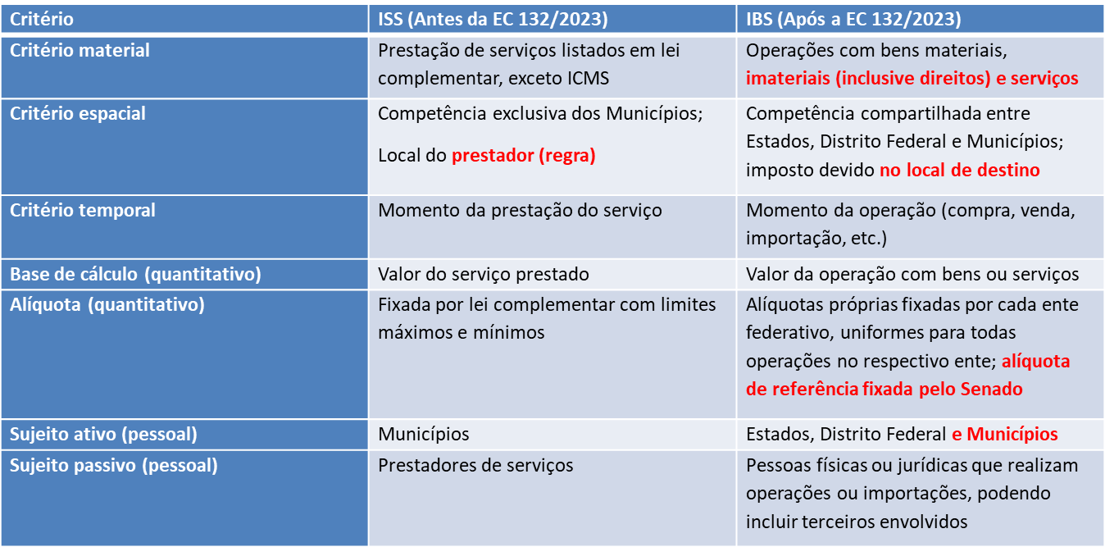
COMPARAÇÃO RMIT (Reforma x Destruição): ISS E IBS
( X ) Público ( ) Interno ( ) Setorial ( ) Confidencial ( ) Dados Pessoais

Slide 23
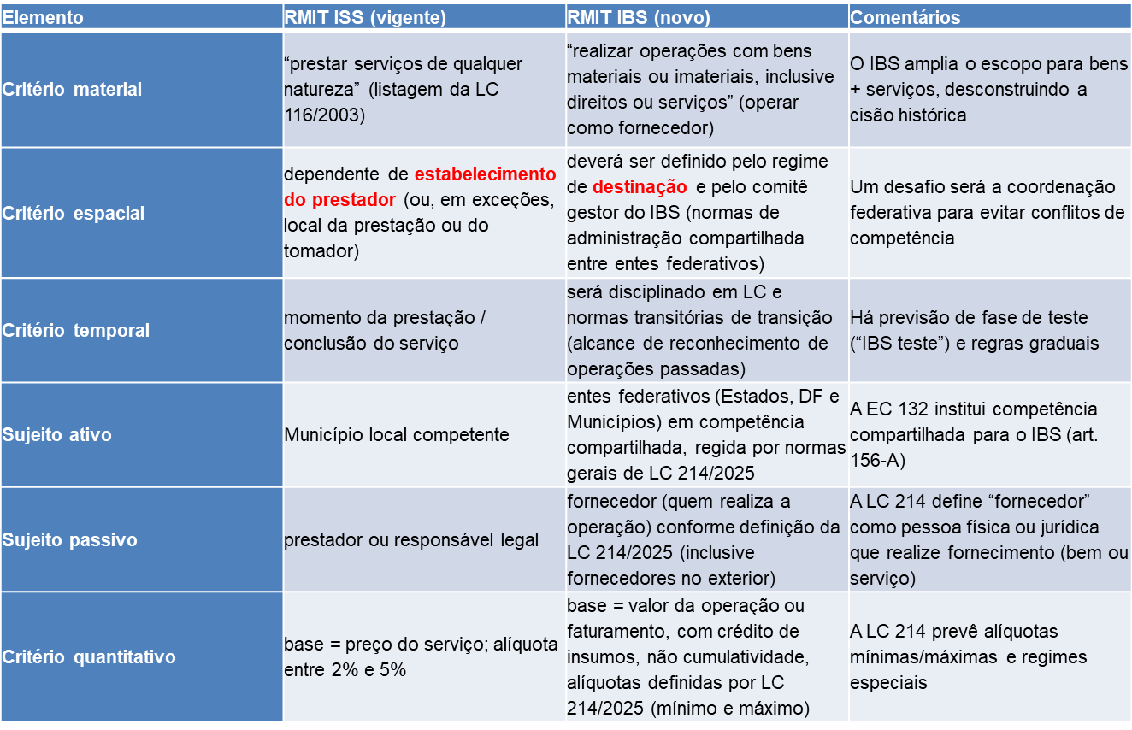
COMPARAÇÃO RMIT (Reforma x Destruição): ISS E IBS
( X ) Público ( ) Interno ( ) Setorial ( ) Confidencial ( ) Dados Pessoais

Slide 24
COMPARAÇÃO RMIT (Reforma x Destruição): IBS E CBS
Verbo – Fornecer
Critério Material Complemento – bens materiais e imateriais e serviços –
onerosos*
HT Critério Temporal momento do fornecimento ou do pagamento, o que
ocorrer primeiro
(Critério Espacial ) Bem móvel – local da entrega ou disponibilização
Bem Imóvel – o local onde o imóvel estiver situado Prestação de Serviço – local da prestação do serviço
do bem
Sujeito Ativo – União Estados e Municípios
Sujeito Passivo – Fornecedor Responsável
Critério Pessoal
C
Critério Quantitativo
Base do Calculo – Valor da Operação – Valor integral
cobrado pelo fornecedor
Alíquota
IVA = IBS [ 4X (5.56G Municípios + 27 unidades
federativas)] + CBS com alíquota única
= 22.385
( X ) Público ( ) Interno ( ) Setorial ( ) Confidencial ( ) Dados Pessoais

Slide 25
FISCALIZAÇÃO DO ICMS E IBS (CGIBS)
ICMS/cota parte (hoje, é a 3ª fonte arrecadação de Santos): mudança do critério para 80% populacional (14º Estado) e extinção do critério de valor agregado (10º Estado).
10% aprendizagem, 5% preservação ambiental e 5% iguais.
A equipe será multidisciplinar (envolvimento da Secretaria de Educação e Meio Ambiente).
CGIBS (156-A e 156-B da CF/88, LC 214 e PLP 108): Gestão e coordenação (capacidade
tributária ativa Municipal).
Perda na gestão e dos benefícios setoriais (extinção gradativa). CGIBS e RFB poderão estabelecer obrigações acessórias no interesse da fiscalização, para terceiros relacionados às operações, inclusive tabeliães, registradores de imóveis e juntas comerciais (art. 268, da LC 214/25).
O CGIBS não fiscaliza: ampliação das competências fiscalizatórias (mercadorias, cessões de direitos, despachos aduaneiros e exportações de serviços “equiparados”) com o compartilhamento dos fiscos. Edição de Regulamento Único, coordenação, integração, compartilhamento, arrecadação (B2B e B2C) e distribuição (B2C) pelo CGIBS (Diretoria- Executiva = Diretoria de Fiscalização).
( X ) Público ( ) Interno ( ) Setorial ( ) Confidencial ( ) Dados Pessoais

Slide 26
FISCALIZAÇÃO DO IBS
Vedada segregação, procedimento conjunto, integrado, rateio do custo e distribuição da arrecadação de juros e multa de mora (optantes pelo SN, também – § 5º, art. 5º, do PLP 108).
Figuras do titular e cotitular da fiscalização, divergências pelo CGIBS, cobranças
administrativas pelos AFTM´s.
Diretoria de Fiscalização (art. 31, do PLP 108): coordenar e aperfeiçoar técnicas de fiscalização. Conceitos de destino: local da operação (art. 11 + 59, da LC 214/25). A partir de 2029, 2033 somente IBS/destino.
Planejamento tributação no destino/ operações (tomadores?): não cumulatividade (vedado bens de uso e consumo pessoal/ planos de saúde corporativos = fiscalizar); split payment (liquidação financeira/ imposto no ato da transação/ caixas das empresas).
Planejamentos de fiscalização: monitoramentos, cruzamentos (art. 329 da LC 214), corretas emissões dos DF-e, relacionamentos e aberturas de OF´s.
Programas de conformidade fiscal: regulamento único (discussões em relação a reserva legal) preverá regras uniformes de orientação e autor regularização (§ 5º, art. 480 da LC 214/25).
( X ) Público ( ) Interno ( ) Setorial ( ) Confidencial ( ) Dados Pessoais

Slide 27
FISCALIZAÇÃO DO IBS
Fiscalização propriamente dita (arts. 59, 60, 62, 336, 337, todos da LC 214): obrigações acessórias, cadastro único, DTE (332 da LC 214) e DF-e.
O IBS apresenta vários fatos geradores diferentes que serão regulados com regras uniformes e outras específicas. Ex.: IBS-obrigações acessórias das entidades imunes, IBS- importação, IBS-exportação, IBS-regimes específicos, IBS-regimes favorecidos, IBS- serviços, IBS-mercadorias, IBS-locação, IBS-isenção, IBS-sociedades profissionais, IBS- locação e venda de imóveis, IBS-bancos etc.
Regimes diferenciados e favorecidos (desconto de 60%): educação, saúde, medicamentos, transporte, produtos agropecuários, produções artísticas, segurança nacional.
Sociedades Profissionais (30%): não há qualquer previsão de tributo fixo para as sociedades profissionais, que atualmente recolhem o ISS/fixo; requisitos (atividade fim prestada pelos sócios).
Simples Nacional continua, inclusive com a possibilidade de “mescla” de regimes (art. 146 da CF, § 2º); conclusão SN: opção pelo SN, dentro do SN, outra opção, recolhendo o IBS e CBS em uma única guia do SN (não tem direito à crédito e gera crédito menor para o tomador), ou recolher por fora do SN, separado (benefício da mecânica de débito e crédito – gera crédito maior); prestadores sem créditos B2C continuam no SN.
( X ) Público ( ) Interno ( ) Setorial ( ) Confidencial ( ) Dados Pessoais

Slide 28
FISCALIZAÇÃO DO IBS - PROCEDIMENTOS
Procedimentos (art. 324 e seguintes, da LC 214): 90 dias, fundamentos e provas, delegações, arbitramentos, 360 dias (casos de ressarcimentos), presunções legais (335) e regimes especiais de fiscalização (338).
Penalidades: para ente fiscalizador, multa de mora (20%), SELIC, punitivas de 75% (150% no REF) e isoladas no art. 59, do PLP 108 (341-A em diante);
Cobranças administrativas: regulamento único do IBS definirá o prazo máximo até 12
meses (§ 2º, art. 480 da LC 214/25).
Processos administrativos: SN até 2032 no Município, resolução pelo CG-IBS, simplicidade, formato eletrônico, sustentação oral, prazo de 20 dias úteis, casos de suspensão, nulidades, diligências e provimentos vinculantes, segundo o PLP 108.
Recursos de ofício, voluntário e de uniformização;
1ª instancia, recursal e a de uniformização de jurisprudência.
+ Câmara Nacional (PLP 108).
( X ) Público ( ) Interno ( ) Setorial ( ) Confidencial ( ) Dados Pessoais

Slide 29
NOVO PARADIGMA DA FISCALIZAÇÃO – AFTM 3.0
Acompanhar legislação e sistemas: PLP´s, leis complementares, regulamentos e avaliação quinquenal;
Treinar sob a nova ótica do destino, da fiscalização federal e estadual (2026 teste IBS
estadual): temos que ocupar os espaços;
Adaptação à nova lógica: Origem x Destino (art. 11) x Omissões (origem) x Entidades imunes (origem);
Participar dos grupos
técnicos da FNP (Know how municipal):
https://fnp.org.br/index.php /https://abrasf.org.br/grupos-de-trabalho e CNM:
https://reformatributaria.cnm.org.br/;
Indicar técnicos ao CGIBS (além do Conselho Superior/ político, temos 5 setores, dentre os quais, a Diretoria-Executiva com 9 diretorias e às turmas das 27 Câmaras de Julgamento);
Cooperar com o compartilhamento de informações fiscais (prévias para planejamentos?) – Tema 990 STF (integração tecnológica);
Nas emissões do DF-e: operações assistidas (pré-preenchida) + alertas de inconsistências
(apurações das corretas classificações fiscais NBS).
( X ) Público ( ) Interno ( ) Setorial ( ) Confidencial ( ) Dados Pessoais

Slide 30
NOVO PARADIGMA DA FISCALIZAÇÃO – AFTM 4.0
Monitoramentos, cruzamentos (sistemas), fisco cidadão (denúncia cidadania fiscal (B2C);
espontânea) e
Fiscalizar toda cadeia de creditamentos;
Uso e consumo pessoal;
Conhecimento e identificação contábil das omissões de receita;
Conhecimento de auditoria com uso de ferramentas tecnológicas (SPED Fiscal + ContÁgil
Lite).
Fluxo das operações: Prévio Monitoramento/ Cruzamento – Painel da AT Municipal (sistema SERPRO de conta corrente) – Interesse Fiscal (visando autorregularizações) – Sistema Nacional de Fiscalização (padronização) – DTE – Contabilidade (omissões) – Autuação – Cobrança administrativa (12 meses) – CGIBS – Instâncias recursais – Dívida Ativa do IBS.
Tecnologia + Prevenção + Integração + Compartilhamento (Obrigatório).
( X ) Público ( ) Interno ( ) Setorial ( ) Confidencial ( ) Dados Pessoais

Slide 31
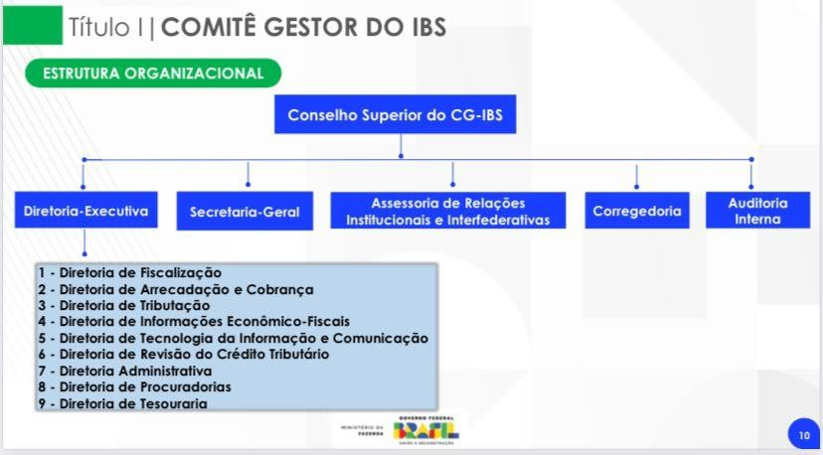
CGIBS – ESTRUTURA + PRESIDÊNCIA E VICE
( X ) Público ( ) Interno ( ) Setorial ( ) Confidencial ( ) Dados Pessoais

Slide 32




CGIBS – B2B E B2C$
Alíquota: 10% (28%?)
IB
S
IBS
50
(C)
50
IBS
70 -
50
= 20
(C)
70
IBS
100 -
70
= 30
500,0 | 700,0 | 1000,
0 | 0 | 00
IBS (IVA
perfeito) 1000 (-) 700=
300
300*10% = 30
IBS
100 (-) 70
=30 100
Mas se não houve pagamento na etapa anterior:
IBS= 100
100 é 33,3% de 300
( X ) Público ( ) Interno ( ) Setorial ( ) Confidencial ( ) Dados Pessoais

Slide 33
CGIBS – FISCALIZAR TODA CADEIA
Basta fiscalizar o consumo final (art. 11)? Por que fiscalizar o meio da cadeia? Se não houver recolhimento no meio de cadeia, não gerará crédito, a carga será do final.
Problemas (final de cadeia): mercadoria sem Nota, ou Nota sem mercadoria. Solução:
Split payment em 2027.
A efetividade da distribuição dos recursos aos entes federativos depende do cumprimento das obrigações tributárias em todas as etapas da cadeia produtiva. A inadimplência e a omissão documental em operações intermediárias comprometem a integridade do sistema e podem gerar retenções indevidas de receita no Comitê Gestor. A fiscalização coordenada e preventiva, especialmente sobre as operações de meio de cadeia, é condição essencial para assegurar a arrecadação plena e o equilíbrio federativo na implementação do novo modelo tributário.
A chamada fraude carrossel é um esquema de sonegação fiscal característico de sistemas de IVA, no qual uma cadeia de empresas simula operações sucessivas de compra e venda entre si, com destaque e aproveitamento indevido de créditos tributários. Em determinado ponto do ciclo, uma das empresas desaparece sem recolher o imposto devido, enquanto as demais se creditam do tributo destacado, gerando perda fiscal para o Estado e distorção concorrencial.
( X ) Público ( ) Interno ( ) Setorial ( ) Confidencial ( ) Dados Pessoais

Slide 34
FISCALIZAR TODA CADEIA – FISCALIZAÇÃO TRANSVERSAL
O “Estado A”, ao fiscalizar as operações de varejo destinadas ao seu território, pode ter interesse direto nas transações entre a Indústria do “Estado B” e o Atacadista do “Estado C”, ainda que não seja origem nem destino dessas operações.
Isso porque a falha no cumprimento das obrigações fiscais nas etapas anteriores impacta a liquidez dos créditos e, consequentemente, a arrecadação efetiva de A.
A interdependência redefine o planejamento das ações fiscalizatórias.
As legislações não deve impor restrições à capacidade fiscalizatória dos entes subnacionais apenas com base no destino da operação, sob pena de inviabilizar a lógica de cooperação necessária à eficiência do sistema.
( X ) Público ( ) Interno ( ) Setorial ( ) Confidencial ( ) Dados Pessoais

Slide 35
DIRETRIZES – PLP 108, ARTs. 3, 4, 5 e 6 – PODEMOS FISCALIZAR
Das Diretrizes para a Fiscalização e a Cobrança Compartilhadas e Coordenadas do IBS Art. 3º Os Estados, o Distrito Federal e os Municípios, por intermédio de suas administrações tributárias, poderão fiscalizar os sujeitos passivos situados em:
I – seu território, ainda que realizem operações destinadas a outros entes federativos;
II – qualquer localidade: a) que realizem operações destinadas ao seu território; b) por
delegação do ente federativo com competência para fiscalizá-los.
§ 1º O disposto na alínea “a” do inciso II do caput deste artigo aplica-se também quando houver indícios de operações destinadas aos entes federativos, nos termos do regulamento.
§ 2º Os entes federativos registrarão o interesse no desenvolvimento de fiscalização do IBS em sistema eletrônico.
§ 3º O registro de que trata o § 2º deste artigo deve assinalar o sujeito passivo, o tipo de operação e o período objeto da fiscalização, bem como os motivos que a fundamentem.
( X ) Público ( ) Interno ( ) Setorial ( ) Confidencial ( ) Dados Pessoais

Slide 36
DIRETRIZES – PLP 108, ARTs. 3, 4, 5 e 6 – MULTA PUNITIVA
Art. 4º Compete ao CGIBS coordenar, com vistas à integração entre os entes federativos, as atividades de fiscalização do cumprimento das obrigações principal e acessórias relativas ao IBS, realizadas pelas administrações tributárias dos Estados, do Distrito Federal e dos Municípios, vedada a segregação de fiscalização entre esferas federativas por atividade econômica, porte do sujeito passivo ou qualquer outro critério.
§ 1º O valor integrante do crédito tributário relativo ao IBS que corresponda a multa punitiva e aos juros de mora sobre ela incidentes pertence aos entes federativos que promoverem a fiscalização, nos termos do caput deste artigo.
§ 2º Na hipótese de haver 2 (dois) ou mais entes federativos interessados no desenvolvimento de atividades concomitantes de fiscalização em relação ao mesmo sujeito passivo e ao mesmo tipo de operação, o procedimento será realizado de forma conjunta e integrada, e caberá ao CGIBS disciplinar a forma de organização e gestão dos trabalhos, o rateio dos custos e a distribuição entre os entes responsáveis pela fiscalização do produto da arrecadação relativo às multas punitivas e aos juros de mora sobre elas incidentes.
( X ) Público ( ) Interno ( ) Setorial ( ) Confidencial ( ) Dados Pessoais

Slide 37
DIRETRIZES – PLP 108, ARTs. 3, 4, 5 e 6 – PARTICIPANTES ($)
§ 3º O regulamento do IBS definirá os critérios de titularidade e cotitularidade da fiscalização, no exercício da competência compartilhada do imposto, assegurada a participação das administrações tributárias dos entes a que se refere o § 2º deste artigo nas atividades de fiscalização programadas ou em andamento e observado o seguinte:
I – em relação a cada procedimento fiscalizatório, haverá somente uma administração tributária titular e uma cotitular, de esferas federativas diversas, exceto quando se tratar do Distrito Federal ou não houver administrações tributárias de esferas diversas interessadas em participar do procedimento;
II – caso não haja administração tributária de esferas federativas diversas interessadas em participar do procedimento, para fins do disposto no inciso I deste parágrafo, a administração tributária titular e cotitular da fiscalização podem ser da mesma esfera federativa;
III – as demais administrações tributárias que se habilitarem ao procedimento
denominadas
fiscalizatório e não figurarem como titular e cotitular serão
participantes, considerando-se havida a delegação de competência destas às administrações tributárias titular e cotitular para o lançamento decorrente do referido procedimento;
( X ) Público ( ) Interno ( ) Setorial ( ) Confidencial ( ) Dados Pessoais

Slide 38
DIRETRIZES – PLP 108, ARTs. 3, 4, 5 e 6.
IV – presume-se que tenha havido delegação para realização do procedimento fiscalizatório e do lançamento tributário, pela administração tributária que não tenha se habilitado, às administrações tributárias titular e cotitular, salvo manifestação expressa em contrário no prazo regulamentar;
V – as administrações tributárias titular e cotitular do procedimento fiscalizatório realizarão o lançamento tributário, o qual será feito pelo somatório das alíquotas do Município e do respectivo Estado de destino das operações, com créditos tributários individualizados por ente federativo, desde que pelo menos um deles tenha se habilitado ao procedimento fiscalizatório ou tenha delegado competência para o lançamento;
VI – o contribuinte será informado da abertura do procedimento fiscalizatório e da identificação das administrações tributárias titular e cotitular.
§ 4º Os atos procedimentais serão exercidos perante o sujeito passivo pelas autoridades das administrações tributárias que figurarem como titular ou cotitular da fiscalização, mediante intimação, por meio de documento que contenha mecanismo para a verificação da autenticidade do procedimento de fiscalização.
( X ) Público ( ) Interno ( ) Setorial ( ) Confidencial ( ) Dados Pessoais

Slide 39
DIRETRIZES – PLP 108, ARTs. 3, 4, 5 e 6.
§ 5º As atividades a que se refere este artigo serão exercidas exclusivamente por autoridades fiscais integrantes das administrações tributárias dos Estados, do Distrito Federal e dos Municípios.
§ 6º Eventual divergência acerca da interpretação, da apuração da base de cálculo ou do enquadramento dos fatos geradores, por ocasião da fiscalização, será tratada em procedimento a ser disciplinado pelo CGIBS.
§ 7º Na hipótese de convênio para delegação recíproca da atividade de fiscalização do IBS e da CBS nos processos fiscais de pequeno valor, nos termos do art. 326 da Lei Complementar nº 214, de 16 de janeiro de 2025:
– a União não participará da distribuição do produto da arrecadação das multas punitivas e dos juros de mora sobre elas incidentes relativas ao IBS; e
– os Estados, o Distrito Federal e os Municípios não participarão da distribuição do produto da arrecadação das multas punitivas e dos juros de mora sobre elas incidentes relativas à CBS.
  § 8º Para fins do disposto nesta Lei Complementar, considera-se autoridade fiscal o servidor ocupante de cargo efetivo de carreira específica instituída em lei dotado da competência cumulativa para fiscalizar o cumprimento das obrigações tributárias principal e acessórias e para constituir o crédito tributário.
( X ) Público ( ) Interno ( ) Setorial ( ) Confidencial ( ) Dados Pessoais

Slide 40
DIRETRIZES – PLP 108, ARTs. 3, 4, 5 e 6.
Art. 5º Compete ao CGIBS coordenar, com vistas à integração entre os entes federativos, as atividades de cobrança e de representação administrativa, realizadas pelas administrações tributárias, e de cobrança extrajudicial e judicial e de representação administrativa e judicial, realizadas pelas Procuradorias dos Estados, do Distrito Federal e dos Municípios.
§ 1º A atividade de cobrança administrativa a que se refere o caput deste artigo será exercida exclusivamente por autoridades fiscais integrantes das administrações tributárias dos Estados, do Distrito Federal e dos Municípios, observadas as competências previstas em lei específica do ente federativo.
§ 2º As atividades de cobrança extrajudicial e judicial e de representação judicial a que se refere o caput deste artigo serão exercidas exclusivamente por servidores efetivos integrantes de carreira específica de procurador, instituída em lei estadual, distrital ou municipal.
§ 3º A representação administrativa a que se refere o caput deste artigo poderá ser exercida por autoridades fiscais integrantes das administrações tributárias dos Estados, do Distrito Federal e dos Municípios ou por servidores efetivos integrantes de carreira específica de procurador, conforme previsto em lei específica do ente federativo.
( X ) Público ( ) Interno ( ) Setorial ( ) Confidencial ( ) Dados Pessoais

Slide 41
DIRETRIZES – PLP 108, ARTs. 3, 4, 5 e 6.
§ 4º Na hipótese em que o ente federativo municipal não disponha de procuradoria, as atividades de cobrança extrajudicial e judicial e de representação judicial serão realizadas na forma prevista na legislação específica do Município.
§ 5º As atividades de cobrança e de representação de que trata este artigo, bem como o indeferimento e a exclusão do Simples Nacional na hipótese do inciso V do caput do art. 17 da Lei Complementar nº 123, de 14 de dezembro de 2006, poderão ser delegadas entre os entes federativos, observadas as diretrizes de coordenação estabelecidas pelo CGIBS, hipótese em que o ente delegatário atuará em nome dos entes federativos delegantes.
Art. 6º O disposto nos arts. 3º a 5º desta Lei Complementar aplica-se também aos créditos tributários relativos ao IBS cuja apuração esteja submetida ao Simples Nacional, instituído pela Lei Complementar nº 123, de 14 de dezembro de 2006.
( X ) Público ( ) Interno ( ) Setorial ( ) Confidencial ( ) Dados Pessoais

Slide 42
LOCAL – ART 11, LC 214/25
Considera-se local da operação com:
I - bem móvel material, o local da entrega ou disponibilização do bem ao destinatário;
II - bem imóvel, bem móvel imaterial, inclusive direito, relacionado a bem imóvel, serviço prestado fisicamente sobre bem imóvel e serviço de administração e intermediação de bem imóvel, o local onde o imóvel estiver situado;
III - serviço prestado fisicamente sobre a pessoa física (consulta fisioterapeuta) ou fruído presencialmente por pessoa física, o local da prestação do serviço;
IV - serviço de planejamento, organização e administração de feiras, exposições, congressos, espetáculos, exibições e congêneres, o local do evento a que se refere o serviço (show);
V - serviço prestado fisicamente sobre bem móvel material (concerto de
máquina) e serviços portuários (incidência), o local da prestação do serviço;
( X ) Público ( ) Interno ( ) Setorial ( ) Confidencial ( ) Dados Pessoais

Slide 43
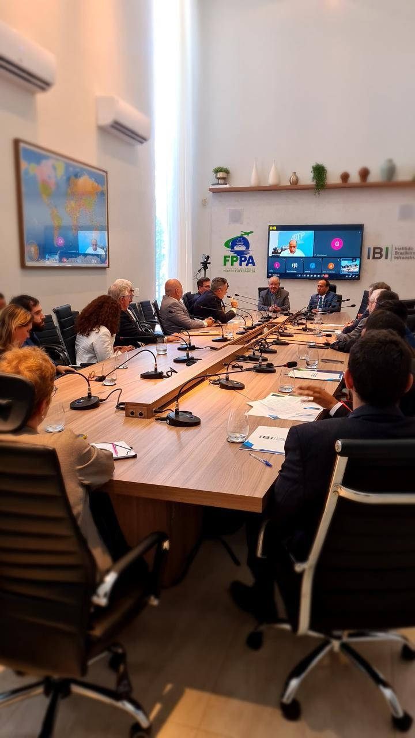
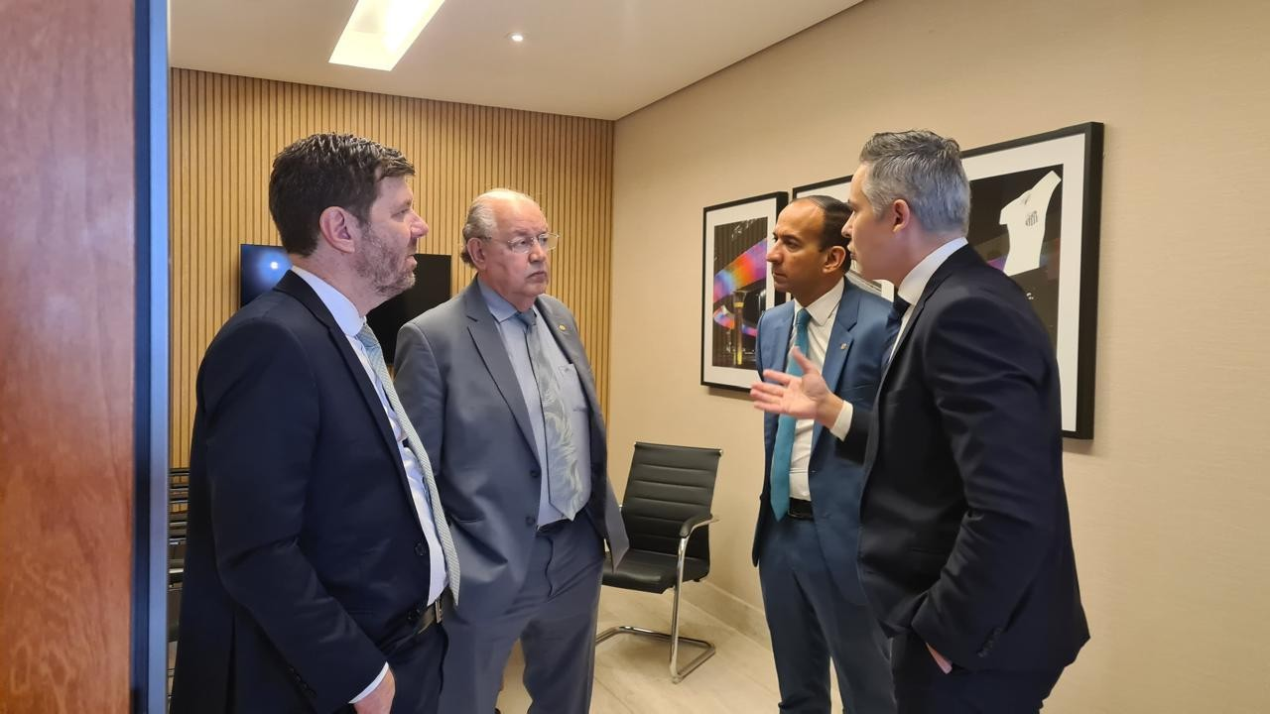
LOCAL – ART 11, V, LC 214/25 – SERVIÇOS PORTUÁRIOS
( X ) Público ( ) Interno ( ) Setorial ( ) Confidencial ( ) Dados Pessoais

Slide 44
LOCAL – ART 11, LC 214/25
VI - serviço de transporte de passageiros, o local de início do transporte;
VII - serviço de transporte de carga, o local da entrega ou disponibilização do bem ao
destinatário constante no documento fiscal;
VIII - serviço de exploração de via, mediante cobrança de valor a qualquer título, incluindo tarifas, pedágios e quaisquer outras formas de cobrança, o território de cada Município e Estado, ou do Distrito Federal, proporcionalmente à correspondente extensão da via explorada (pedágio);
IX - serviço de telefonia fixa e demais serviços de comunicação prestados por meio de cabos, fios, fibras e meios similares, o local de instalação do terminal; e
X - demais serviços e demais bens móveis imateriais, inclusive direitos, o local do domicílio principal do: a) adquirente (paga), nas operações onerosas; b) destinatário (usufrui), nas operações não onerosas.
Cadastro com identificação única (habitação permanente e relações econômicas). Consumo final.
( X ) Público ( ) Interno ( ) Setorial ( ) Confidencial ( ) Dados Pessoais

Slide 45
LOCAL – ART 11, LC 214/25 – PLP 108
X - demais serviços e demais bens móveis imateriais, inclusive direitos, o local do domicílio principal do: a) adquirente, nas operações onerosas; b) destinatário, nas operações não onerosas.
X - bem ou serviço não abrangido pelos demais incisos deste artigo:
a) se a operação for onerosa:
o local do domicílio principal do adquirente residente ou domiciliado no País; ou
o local do domicílio principal do destinatário residente ou domiciliado no País, caso o adquirente não seja residente ou domiciliado no País.
  b) se a operação for não onerosa, o local do domicílio principal do destinatário residente ou domiciliado no País.
( X ) Público ( ) Interno ( ) Setorial ( ) Confidencial ( ) Dados Pessoais

Slide 46
LOCAL – ART 11, LC 214/25
Operação | Destino do IBS
Bem móvel material | Local da entrega ou disponibilização do bem ao destinatário
Bem imóvel, inclusive direito, bem móvel imaterial e serviço prestado sobre bem imóvel | Local onde o imóvel estiver situado
Serviços prestado fisicamente sobre a pessoa física ou fruído presencialmente por pessoa física | Local da prestação do serviço
Serviço de planejamento, organização e administração de eventos | Local do evento a que se refere o serviço
Serviço prestado sobre bem móvel material | Local da prestação do serviço
Serviço de transporte de passageiros | Local de início do transporte
Serviço de transporte de carga | Local da entrega ou disponibilização do bem ao destinatário
Serviço de exploração de rodovia mediante cobrança de preço ou pedágio | O território de cada Município e Estado/DF proporcionalmente à correspondente extensão de rodovia explorada
Serviço de comunicação em que há | Local da recepção dos serviços
( X ) Público ( ) Interno ( ) Setorial ( ) Confidencial ( ) Dados Pessoais

Slide 47
FISCALIZAÇÃO LATO SENSU
Monitoramento (art. 329);
Cruzamento de dados (329);
Relacionamento com o contribuinte (art. 480, § 5º): Programas de conformidade fiscal e
autorregularização;
Preparação da Ordem de Fiscalização (programação fiscal local? Sim, com integração): O IBS apresenta vários fatos geradores diferentes que serão regulados com regras uniformes e outras específicas. Ex.: IBS-importação, IBS-exportação, IBS-regimes específicos, IBS-regimes favorecidos, IBS-construção civil, IBS-serviços, IBS-mercadorias, IBS-locação, IBS-imunidades, isenção, IBS-sociedades profissionais, IBS-locação e venda de imóveis, IBS-bancos etc;
Grupos de trabalho específicos “por IBS” (AFTM´s especializados), determinação das prioridades (setores, regimes específicos, especiais, faturamentos, contribuintes etc.), cruzamentos fiscais para indicar inconsistências, com as obrigações acessórias federais e outras fontes não fiscais (BOH, QEDU, CNJ, DETRAN e outras), REF etc – LC 208/24;
Compartilhamento amplo de informações entre os entes federados – e antes das OF´s?
( X ) Público ( ) Interno ( ) Setorial ( ) Confidencial ( ) Dados Pessoais

Slide 48
FISCALIZAÇÃO LATO SENSU – CONFORMIDADE FISCAL
PLP 108 NA LC 214/25:
Art 471-A. Fica instituído o Programa Nacional de Conformidade Tributária (PNCT), destinado a integrar os regimes de conformidade tributária do IBS e da CBS, com vistas a promover a segurança jurídica, a previsibilidade, a transparência e a melhoria da relação entre as administrações tributárias e os contribuintes.
Art. 471-B. O PNCT terá como objetivos: I - incentivar a regularidade fiscal dos contribuintes por meio de mecanismos de orientação e prevenção; II - promover a autorregularização de obrigações tributárias, permitindo que contribuintes regularizem sua situação antes do lançamento; e III - estabelecer tratamento diferenciado a contribuintes com histórico de conformidade.
Prazo ampliado para cumprimento de obrigações acessórias, priorização da análise de pedidos de ressarcimento, redução de penalidades, análise prioritária das soluções de consulta e orientação tributária, redução de exigências documentais e procedimentos administrativos, flexibilização da exigência de verificação do valor de mercado nas operações entre partes relacionada, outros incentivos estabelecidos em regulamento.
( X ) Público ( ) Interno ( ) Setorial ( ) Confidencial ( ) Dados Pessoais

Slide 49
FISCALIZAÇÃO LATO SENSU – CONSULTA FISCAL – VINCULA
PLP 108 NA LC 214/25:
Art. 323-A. É assegurado ao sujeito passivo de obrigação tributária o direito de formular consulta escrita sobre a aplicação da legislação tributária do IBS e da CBS, em relação a fato determinado de seu interesse, que deverá ser completa e exatamente descrito na petição.
Art. 323-B. A solução de consulta relativa à interpretação e à aplicação da legislação do IBS e da CBS será emitida pelos respectivos órgãos do CGIBS e da RFB, observado o disposto neste artigo. § 1º Elaborada a proposta de solução de consulta, o órgão consultado disponibilizará em ambiente virtual compartilhado a minuta para ser avaliada pelo outro órgão, o qual poderá, no prazo de 30 (trinta) dias contados da disponibilização, prorrogável, justificadamente, uma única vez, por igual período: I - acolher a minuta e emitir a solução de consulta em conjunto; II - encaminhar a proposta para deliberação do Comitê de Harmonização das Administrações Tributárias, em caso de divergência; ou III - manifestar-se pela inexistência de matéria comum ao IBS e à CBS.
§ 2º O encaminhamento da proposta de solução para deliberação do Comitê de Harmonização das Administrações Tributárias suspenderá a tramitação do procedimento de consulta perante o órgão consultado até que seja editada resolução nos termos do § 1º do art. 321 desta Lei Complementar. § 4º O regulamento disporá sobre o procedimento referido neste artigo.
( X ) Público ( ) Interno ( ) Setorial ( ) Confidencial ( ) Dados Pessoais

Slide 50
OBRIGAÇÕES ACESSÓRIAS: CADASTRO, DTE E DF-e
CF/88: Art. 156-A. Lei complementar instituirá imposto sobre bens e serviços de competência compartilhada entre Estados, Distrito Federal e Municípios. (...) § 5º Lei complementar disporá sobre: (...) IX - os critérios para as obrigações tributárias acessórias, visando à sua simplificação.
LC 214/25 (artigos 59, 60 e 62):
Os Municípios poderão criar outros critérios? Somente a União poderá legislar
(competência tributária: legislar).
O objetivo, com a Reforma Tributária, é que haja apenas um único documento fiscal eletrônico (DF-e) nacional para todos as operações com bens e serviços tributados pelo IBS e CBS.
O Comitê Gestor e a RFB poderão apresentar ao sujeito passivo a apuração assistida do saldo do IBS e CBS, mediante declaração pré-preenchida, tendo por base os documentos fiscais eletrônicos, pagamentos realizados e outras fontes.
Extinção das inscrições estaduais e municipais, que serão substituídas por um cadastro
único centralizado para os contribuintes do IBS e CBS.
( X ) Público ( ) Interno ( ) Setorial ( ) Confidencial ( ) Dados Pessoais

Slide 51
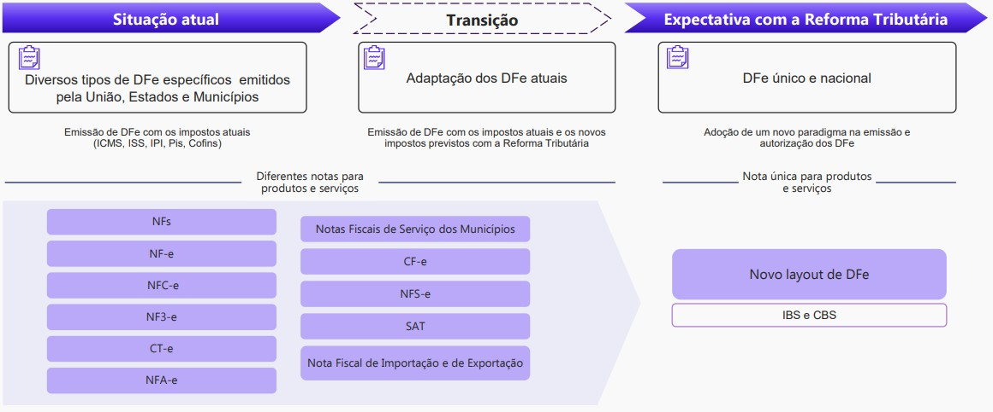
DF-e (SERPRO)
Emissão do documento fiscal
caracteriza confissão de
dívida e constitui o crédito tributário;
Vinculação do creditamento ao prévio pagamento do imposto evita a principal fraude em matéria de tributo não- cumulativo;
Split payment (IBS na
liquidação financeira na conta
ou
do CGIBS) obrigatório
facultativo por setores
econômicos. Em 2027, CBS.
( X ) Público ( ) Interno ( ) Setorial ( ) Confidencial ( ) Dados Pessoais

Slide 52
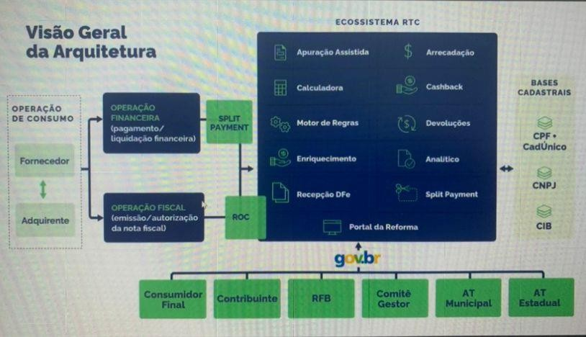
DF-E: ARQUITETURA (APRESENTAÇÃO SERPRO)
( X ) Público ( ) Interno ( ) Setorial ( ) Confidencial ( ) Dados Pessoais

Slide 53
FISCALIZAÇÃO STRICTO SENSU – DISPOSIÇÕES NA LC 214/25
Art. 13: arbitramentos.
Art. 39, §5º: procedimentos de fiscalização no ressarcimento (frentes prioritárias,
identificar contribuintes sem perfil de acumulação de créditos e bloquear indevidos);
Art. 324: autoridades fiscais municipais.
Art. 325: fundamentações, provas (compartilhada x contraditório), compartilhamento mesmo ambiente o início e resultado da fiscalização (acréscimo do §4º PLP 108) – decadência.
Art. 326: delegação recíproca em processos de pequeno valor (IBS e CBS).
Art. 328: início da fiscalização (denúncia espontânea), prazo de 90 dias prorrogáveis.
Art. 330: requisitos de validade do auto de infração (identificação do ente federativo),
acréscimo do §2 e 3º PLP 108.
( X ) Público ( ) Interno ( ) Setorial ( ) Confidencial ( ) Dados Pessoais

Slide 54
FISCALIZAÇÃO STRICTO SENSU – DISPOSIÇÕES NA LC 214/25
Art. 335: presunções legais de omissões de receitas (relativas = inversão do ônus da prova).
Impossibilidade de soma ou acúmulo dos métodos (bis in idem): cuidado com 1 autuação
por fato presumido e competência (período de apuração).
Art. 338: regime especial de fiscalização, embaraço, resistência, prática reiterada de infração e crimes contra a ordem tributária, caracterização práticas reiteradas e fundamentação em relatórios circunstanciados, o REF pode consistir em manutenção da fiscalização, redução de prazos, controle eletrônico e multas de até 150%.
Prática de “sanção política”? STF: Súmulas 70 (interdição), 323 (apreensão mercadorias) e 547 (proibir atividades).
( X ) Público ( ) Interno ( ) Setorial ( ) Confidencial ( ) Dados Pessoais

Slide 55

FISCALIZAÇÃO STRICTO SENSU – PRESUNÇÕES LEGAIS
Seção V - Das Presunções Legais
Art. 335. Caracteriza omissão de receita e ocorrência de operações sujeitas à incidência da CBS e do IBS:
I - a ocorrência de operações com bens materiais ou imateriais, inclusive direitos, ou com serviços sem a emissão de documento fiscal ou sem a emissão de documento fiscal idôneo (não pagamento do tributo); | VI - falta de registro contábil de documento relativo às operações com bens materiais ou imateriais, inclusive direitos, ou com serviços;
II - saldo credor na conta caixa, apresentado na escrituração ou apurado em procedimento fiscal (receita não registrada e sem tributação e/ou erro de contabilização); | VII - valores creditados em conta de depósito ou de investimento mantida em instituição financeira, em relação aos quais o titular, pessoa física ou jurídica, regularmente intimado, não comprove, mediante documentação idônea, a origem dos recursos utilizados nessas operações (legislação do IR - depósitos de origem não comprovada: cruzamentos);
III - manutenção, no passivo, de obrigações já pagas ou cuja exigibilidade não seja comprovada (passivo fictício); | VIII - suprimento de caixa fornecido à empresa por administrador, sócio, titular da firma individual, acionista controlador da companhia, inclusive por terceiros, se a efetividade da entrega e a origem dos recursos não forem satisfatoriamente demonstrados;
IV - falta de escrituração de pagamentos efetuados pela pessoa jurídica; | IX - diferença apurada mediante o controle quantitativo das entradas e saídas das operações com bens materiais ou imateriais, inclusive direitos, ou com serviços em determinado período, levando em consideração os saldos inicial e final;
V - ativo oculto, cujo registro não consta na contabilidade no período compreendido no procedimento fiscal (muito comum); | X - estoque avaliado em desacordo com o previsto na legislação tributária, para fins de inventário;
( X ) Público ( ) Interno ( ) Setorial ( ) Confidencial ( ) Dados Pessoais

Slide 56

FISCALIZAÇÃO STRICTO SENSU – PRESUNÇÕES LEGAIS
Seção V - Das Presunções Legais
Art. 335. Caracteriza omissão de receita e ocorrência de operações sujeitas à incidência da CBS e do IBS:
XI - baixa de exigibilidades cuja contrapartida não corresponda a uma efetiva quitação de dívida, reversão de provisão, permuta de valores no passivo, bem como justificada conversão da obrigação em receita ou transferência para contas do patrimônio líquido, de acordo com as normas contábeis de escrituração; | § 2º Caberá ao sujeito passivo o ônus da prova de desconstituição das presunções de que trata este artigo.
XII - valores recebidos pelo contribuinte, informados por instituições financeiras, administradoras de cartão de crédito e de débito, qualquer instituição participante de arranjo de pagamento, entidades prestadoras de intermediação comercial em ambiente virtual ou relacionados com comércio eletrônico, condomínios comerciais ou outra pessoa jurídica legalmente detentora de informações financeiras, superior ao valor das operações declaradas pelo sujeito passivo da obrigação tributária; | § 3º Na impossibilidade de se identificar o momento da ocorrência do fato gerador, nas hipóteses previstas neste artigo, presume-se que esse tenha ocorrido, observada a seguinte ordem, no último dia: I - do período de apuração; II - do exercício; ou III - do período fiscalizado.
e XIII - montante da receita líquida inferior ao custo dos produtos vendidos, ao custo das mercadorias vendidas e ao custo dos serviços prestados no período analisado; | § 4º Na impossibilidade de se identificar o local da operação, considera-se ocorrida no local do domicílio principal do sujeito passivo.
§ 1º O valor da receita omitida para apuração de tributos federais e do IBS, inclusive por presunções legais específicas, será considerado na determinação da base de cálculo para o lançamento da CBS e do IBS.
( X ) Público ( ) Interno ( ) Setorial ( ) Confidencial ( ) Dados Pessoais

Slide 57
EXEMPLOS: CARACTERIZA OMISSÃO DE RECEITA E OCORRÊNCIA DE OPERAÇÕES SUJEITAS À INCIDÊNCIA DA CBS E
DO IBS:
I - Essa presunção se aplica quando uma empresa realiza
vendas ou presta serviços, mas não emite
a II - Essa presunção ocorre quando a conta "Caixa" da
empresa, que representa o dinheiro em espécie disponível,
documentação fiscal adequada (como notas fiscais
eletrônicas - NF-e, notas fiscais de serviço eletrônicas - NFS-e, ou notas fiscais ao consumidor eletrônicas - NFC-e) ou emite documentos que não são válidos.
apresenta um saldo negativo (credor), o que é
financeiramente impossível. Isso significa que a empresa registrou saídas de dinheiro maiores do que as entradas, sugerindo que parte das receitas não foi contabilizada para cobrir essas despesas.
Exemplo Detalhado: Venda de Produtos de Sem NF-e (Esquema de "Caixa 2"):
Contexto: Uma distribuidora de produtos de
Limpeza
limpeza,
"Limpeza Express Ltda.", atende pequenos comércios e
Exemplo Detalhado:
Pizzaria com Pagamento de
condomínios. Para uma parte de seus clientes,
a empresa oferece um
Motoboys "Por Fora" Sem Lastro em Caixa:
Contexto: A pizzaria "Pizza Mania" paga os motoboys que realizam as entregas em dinheiro, diariamente, ao final do turno. Esses pagamentos são significativos, dado o volume de entregas. Contudo, a gerência não registra todas as vendas de pizza, especialmente as pagas em dinheiro no ato da entrega.
Detalhes da Omissão: Em um dia movimentado, a "Pizza Mania" registra R$ 2.000,00 em vendas e tem R$ 1.500,00 em despesas de compras. No entanto, o pagamento aos motoboys no final do dia totaliza R$ 800,00. A conta caixa da pizzaria, após todas as entradas e saídas registradas, fica com um saldo credor de R$ 300,00 (R$ 2.000 - R$ 1.500 - R$ 800 = -R$ 300). Esse saldo negativo apurado pela fiscalização indica que R$ 300,00 em vendas não foram registrados para cobrir o pagamento dos motoboys.
principalmente os menores,
"desconto" caso a venda seja feita "por fora", sem a emissão de nota fiscal. Os pagamentos são recebidos em dinheiro ou via PIX para uma conta pessoal do sócio, e as mercadorias são entregues sem a documentação legal.
Detalhes da Omissão: Ao longo de um ano, a "Limpeza Express" faturou R$ 1 milhão com notas fiscais, mas os extratos bancários pessoais do sócio e um controle interno paralelo (uma planilha secreta) revelam mais R$ 300 mil em vendas sem NF-e. A fiscalização, ao cruzar o volume de compras de produtos com o faturamento declarado, ou ao
investigar denúncias de ex-funcionários ou clientes,
identifica essa discrepância. Os caminhões da empresa foram vistos entregando mercadorias em volume que não correspondia aos documentos fiscais.
( X ) Público ( ) Interno ( ) Setorial ( ) Confidencial ( ) Dados Pessoais

Slide 58
Seção VII - Do Regime Especial de Fiscalização – REF
Art. 338. Sem prejuízo de outras medidas previstas na legislação, a RFB e as administrações tributárias dos Estados, do Distrito Federal e dos Municípios poderão determinar Regime Especial de Fiscalização - REF para cumprimento de obrigações tributárias, nas seguintes hipóteses:
I - embaraço à fiscalização, caracterizado pela negativa não justificada do fornecimento de documentos ou informações, ainda que parciais, sobre operações com bens ou com serviços, movimentação financeira, negócio ou atividade, próprios ou de terceiros, quando intimado, e demais hipóteses que autorizam a requisição do auxílio da força pública, nos termos do art. 200 da Lei nº 5.172, de 25 de outubro de 1966 - Código Tributário Nacional; | VI - comercialização de bens com evidências de contrabando ou descaminho;
II - resistência à fiscalização, caracterizada pela negativa de acesso ao estabelecimento, ao domicílio fiscal ou a qualquer outro local onde se desenvolvam as atividades do sujeito passivo, ou as atividades relacionadas aos bens ou serviços em sua posse ou de sua propriedade; | VII - incidência em conduta que configure crime contra a ordem tributária.
III - evidências de que a pessoa jurídica esteja constituída por interpostas pessoas que não sejam os verdadeiros sócios ou acionistas, ou o titular, no caso de firma individual; | § 1º Nas hipóteses previstas nos incisos IV a VII do caput, a aplicação do REF independe da instauração prévia de procedimento de fiscalização.
IV - realização de operações sujeitas à incidência tributária sem a devida inscrição no cadastro de sujeitos passivos apropriado; | § 2º Para fins do disposto no inciso V do caput considera-se prática reiterada:
V - prática reiterada de infração da legislação tributária; | I - a segunda ocorrência de idênticas infrações à legislação tributária, inclusive de natureza acessória, verificada em relação aos últimos 5 (cinco) anos-calendário, formalizadas por intermédio de auto de infração; ou
( X ) Público ( ) Interno ( ) Setorial ( ) Confidencial ( ) Dados Pessoais

Slide 59
Fiscalização Stricto Sensu
Seção VII - Do Regime Especial de Fiscalização – REF
Art. 338. Sem prejuízo de outras medidas previstas na legislação, a RFB e as administrações tributárias dos Estados, do Distrito Federal e dos Municípios poderão determinar Regime Especial de Fiscalização - REF para cumprimento de obrigações tributárias, nas seguintes hipóteses:
I - embaraço à fiscalização, caracterizado pela negativa não justificada do fornecimento de documentos ou informações, ainda que parciais, sobre operações com bens ou com serviços, movimentação financeira, negócio ou atividade, próprios ou de terceiros, quando intimado, e demais hipóteses que autorizam a requisição do auxílio da força pública, nos termos do art. 200 da Lei nº 5.172, de 25 de outubro de 1966 - Código Tributário Nacional; | VI - comercialização de bens com evidências de contrabando ou descaminho;
II - resistência à fiscalização, caracterizada pela negativa de acesso ao estabelecimento, ao domicílio fiscal ou a qualquer outro local onde se desenvolvam as atividades do sujeito passivo, ou as atividades relacionadas aos bens ou serviços em sua posse ou de sua propriedade; | VII - incidência em conduta que configure crime contra a ordem tributária.
III - evidências de que a pessoa jurídica esteja constituída por interpostas pessoas que não sejam os verdadeiros sócios ou acionistas, ou o titular, no caso de firma individual; | § 1º Nas hipóteses previstas nos incisos IV a VII do caput, a aplicação do REF independe da instauração prévia de procedimento de fiscalização.
IV - realização de operações sujeitas à incidência tributária sem a devida inscrição no cadastro de sujeitos passivos apropriado; | § 2º Para fins do disposto no inciso V do caput considera-se prática reiterada:
V - prática reiterada de infração da legislação tributária; | I - a segunda ocorrência de idênticas infrações à legislação tributária, inclusive de natureza acessória, verificada em relação aos últimos 5 (cinco) anos-calendário, formalizadas por intermédio de auto de infração; ou
( X ) Público ( ) Interno ( ) Setorial ( ) Confidencial ( ) Dados Pessoais

Slide 60
Fiscalização Stricto Sensu
Seção VII - Do Regime Especial de Fiscalização – REF - Art. 339, 340 e 341
III - utilização compulsória de controle eletrônico das operações realizadas; | e II - prever prazo máximo de duração para o REF, o qual só poderá ser renovado, por meio de novo despacho fundamentado, na hipótese de persistirem situações que ensejem a sua aplicação.
IV - exigência de recolhimento diário da CBS e do IBS incidentes sobre as operações praticadas pelo sujeito passivo, sem prejuízo da utilização dos créditos desses tributos pelo contribuinte, nos termos do art. 53 desta Lei Complementar | § 2º Na definição das medidas previstas no art. 339 aplicáveis ao sujeito passivo, a autoridade fiscal deverá (razoabilidade):
V - exigência de comprovação sistemática do cumprimento das obrigações tributárias; e | I - considerar a gravidade e a lesividade da conduta praticada; e
e VI - controle especial da emissão de documentos comerciais e fiscais e acompanhamento da movimentação financeira. | II - limitar-se às medidas necessárias para a atuação fiscal na situação específica.
Art. 340. A aplicação do REF será disciplinada: I - pela RFB, em relação à CBS; e II - pelo Comitê Gestor do IBS, em relação ao IBS. | Art. 341. A imposição do regime especial de fiscalização não elide a aplicação de penalidades previstas na legislação tributária, nem dispensa o sujeito passivo do cumprimento das demais obrigações, inclusive acessórias, não abrangidas pelo regime.
§ 1º Na regulamentação do REF, a RFB e o Comitê Gestor deverão: | § 1º As multas de ofício aplicáveis à CBS e ao IBS terão percentual duplicado para as infrações cometidas pelo sujeito passivo durante o período em que estiver submetido ao REF, sem prejuízo da adoção de outras medidas previstas na legislação tributária, administrativa ou penal – 150% multa!
I - exigir que o despacho a que se refere o § 5º do art. 338 seja realizado por autoridade hierarquicamente superior à autoridade fiscal responsável pelo procedimento fiscal, para aplicação do REF; e | § 2º Na hipótese em que tenham sido aplicadas as medidas a que se referem os incisos II a IV do caput do art. 339, deverão ser observados, para o lançamento de ofício, os prazos de recolhimento estabelecidos no REF.
( X ) Público ( ) Interno ( ) Setorial ( ) Confidencial ( ) Dados Pessoais

Slide 61
FISCALIZAÇÃO STRICTO SENSU - PENALIDADES
Art. 51 até 60 do PLP 108: CAPÍTULO VII DAS INFRAÇÕES, DAS PENALIDADES E DOS ENCARGOS MORATÓRIOS RELATIVOS AO IBS =
Arts. 341-A até 341-H, da LC 214/25:
Multa moratória de 0,33 % ao dia, limitada a 20% do tributo devido; Atualização pela
SELIC;
Multa punitiva de 50%, 75% (ofício), 100% e 150% (100% nos casos de fraude, simulação ou conluio, e para 150% em caso de reincidência) - 150% no REF. 50% se o erro for apenas de valor declarado a menor, com todos os dados presentes.
Multas por obrigações acessórias são unificadas, e as reincidências sofrem aumento de 50%. Durante o período de transição (2026?) para o novo modelo de incidência do IBS e da CBS, a fiscalização tributária terá caráter pedagógico. Em caso de auto de infração por descumprimento de obrigações, o contribuinte será intimado para suprir a omissão em 60 dias, o que resultará na extinção da penalidade imposta, incentivando a conformidade tributária (§ 3º, do art. 348, da LC 214/25).
( X ) Público ( ) Interno ( ) Setorial ( ) Confidencial ( ) Dados Pessoais

Slide 62
FISCALIZAÇÃO STRICTO SENSU - PENALIDADES
O valor integrante do crédito tributário que corresponde às MULTAS PUNITIVAS E JUROS SOBRE ELAS pertence aos entes federativos que promoverem a fiscalização.
As penalidades serão cumulativas quando resultarem concomitantemente do não
cumprimento de obrigação tributária acessória e principal.
UFP/IBS – R$ 200,00, atualizada pelo IPCA.
PLP 108: Art. 471-D. O prestador de serviços de pagamento eletrônico e a instituição operadora de sistemas de pagamento sujeitam-se às seguintes penalidades administrativas de natureza não tributária relativas à execução e ao controle do recolhimento do IBS e da CBS na liquidação financeira (split payment): I - deixar de segregar ou segregar em desacordo com a legislação os valores relativos ao IBS e à CBS: 0,1 (um décimo) de UPF por transação; II - deixar de recolher ou recolher em atraso, ou a menor, os valores segregados de IBS e CBS: multa de mora correspondente à aplicação de 3% (três por cento) por mês ou fração sobre o valor não recolhido, recolhido em atraso ou a menor; III - comunicar em atraso ou em desacordo com a legislação as informações relativas à segregação e ao recolhimento efetuados: 0,001 (um milésimo) de UPF por transação, por dia ou fração de dia de atraso.
( X ) Público ( ) Interno ( ) Setorial ( ) Confidencial ( ) Dados Pessoais

Slide 63

PROCESSO ADMINISTRATIVO FISCAL
( X ) Público ( ) Interno ( ) Setorial ( ) Confidencial ( ) Dados Pessoais

Slide 64
PROCESSO ADMINISTRATIVO FISCAL
Será restrito a lide ou pode revisar tudo (decadência)?
EC 132/23: Art. 156-A. Lei complementar instituirá imposto sobre bens e serviços de competência compartilhada entre Estados, Distrito Federal e Municípios. (...) § 5º Lei complementar disporá sobre: (...) VII - o processo administrativo fiscal do imposto; (...)
Art. 156-B. Os Estados, o Distrito Federal e os Municípios exercerão de forma integrada, exclusivamente por meio do Comitê Gestor do Imposto sobre Bens e Serviços, nos termos e limites estabelecidos nesta Constituição e em lei complementar, as seguintes competências administrativas relativas ao imposto de que trata o art. 156-A: (...) III - decidir o contencioso administrativo. (...) § 8º Lei complementar poderá prever a integração do contencioso administrativo relativo aos tributos previstos nos arts. 156-A e 195, V.“.
Competência, do simples até 12/2032 no Município, fundamentação, provas, princípios, sustentação oral, prazo, DTE, suspensão, nulidades, 20 dias, montante incontroverso, diligências, provimentos vinculantes (art. 74 PLP 108), uniformização, rito sumário (valor de alçada), recursos de ofício (77), voluntário, uniformização (79), retificação (“embargos de declaração”), súmulas, primeira instância, recursal e de uniformização de jurisprudência, virtual, requisitos, pagamentos, mandatos, 27 câmaras, turmas, representação da Fazenda e assistente.
( X ) Público ( ) Interno ( ) Setorial ( ) Confidencial ( ) Dados Pessoais

Slide 65
Estrutura do Contencioso Administrativo do IBS
Instância de Harmonização
Câmara superior – matéria de direito
16 julgadores ( 4 Estados + 4 Municípios + 8 Contribuintes) –
uniformização (recurso e incidente) Não há possibilidade de criar turmas
1
1
2° Instância
27 câmaras de julgamento (virtuais) – ofício e voluntário + Ret
8 julgadores (2 Estados + 2 Municípios + 4 Contribuintes)
22
1° Instância
27 câmaras de julgamento (virtuais) = Turmas - 4 julgadores (2 Estados + 2 Municípios)
33
( X ) Público ( ) Interno ( ) Setorial ( ) Confidencial ( ) Dados Pessoais

Slide 66

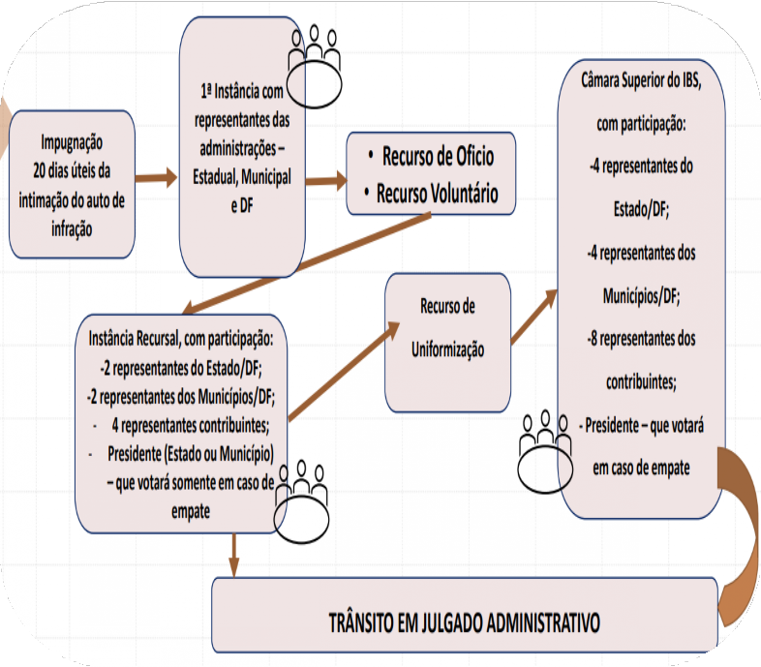

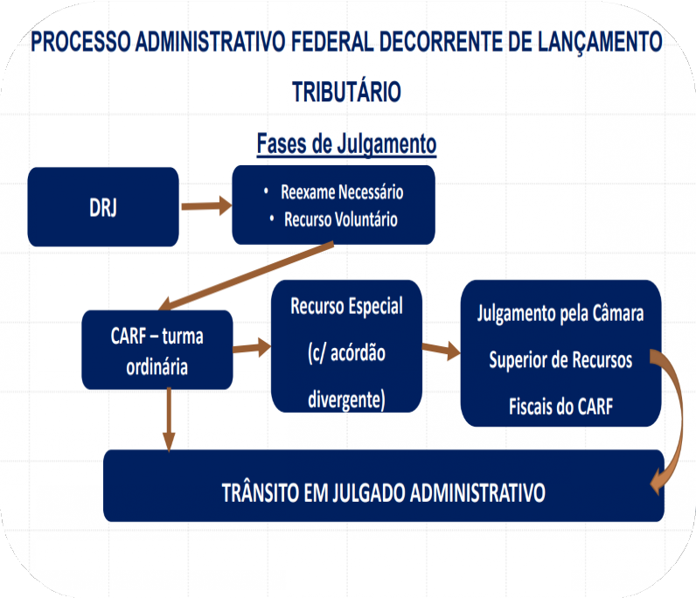
PROCESSO ADMINISTRATIVO DO IBS X CBS
( X ) Público ( ) Interno ( ) Setorial ( ) Confidencial ( ) Dados Pessoais

Slide 67
PROCESSO ADMINISTRATIVO
FISCAL – PLP 108 – CÂMARA
NACIONAL INTEGRAÇÃO (IBS + CBS) – 323 ATÉ 330.
CAPÍTULO II-A - DA INTEGRAÇÃO DO CONTENCIOSO DE IBS E CBS
Art. 323-G. Cabe recurso especial, no prazo de 10 (dez) dias úteis, contra decisão do CGIBS, proferida por Câmara Recursal de Julgamento ou por Câmara de Julgamento de primeira instância no rito sumário, ou de Câmara, turma de Câmara, turma extraordinária ou turma especial do Conselho Administrativo de Recursos Fiscais (Carf), que conferir à legislação comum do IBS e da CBS interpretação do direito divergente da que lhe tenha dado outra decisão desses órgãos de julgamento, com vistas a uniformizar a jurisprudência administrativa em matéria comum aos dois tributos.
§ 1º O recurso de que trata o caput será apreciado pela Câmara Nacional de Integração do Contencioso Administrativo do IBS e da CBS, composta: (...)
§ 2º A petição de interposição do recurso especial deverá transcrever a ementa e os trechos pertinentes da decisão paradigma, suficientes para demonstrar a existência de divergência acerca da legislação comum do IBS e da CBS. (...)
( X ) Público ( ) Interno ( ) Setorial ( ) Confidencial ( ) Dados Pessoais

Slide 68
PROCESSO ADMINISTRATIVO FISCAL – PLP 108 – CÂMARA
NACIONAL INTEGRAÇÃO (IBS + CBS)
Propõe criar a Câmara Nacional de Integração do Contencioso do IBS e CBS (UNIÃO) para resolver divergências interpretativas entre esses tributos gêmeos (regra-matriz diferente).
Uma divergência entre câmaras recursais do IBS sobre tema comum não será mais resolvida pela Câmara Superior do IBS, mas sim pela Câmara Nacional?
O recurso de uniformização – mecanismo natural para resolver divergências internas –
perde quase toda sua utilidade?
Ao drenar competências das Câmaras Superiores específicas, o PLP 108 criará um gargalo na Câmara Nacional.
A integração dos contenciosos do IBS e CBS é necessária e bem-vinda. Mas não a qualquer preço. O PLP 108, em sua versão atual, transforma uma necessidade legítima em uma engenharia burocrática desnecessariamente complexa.
https://www.jota.info/opiniao-e-analise/artigos/plp-108-como-complicar-o-que-deveria- simplificar
( X ) Público ( ) Interno ( ) Setorial ( ) Confidencial ( ) Dados Pessoais

Slide 69







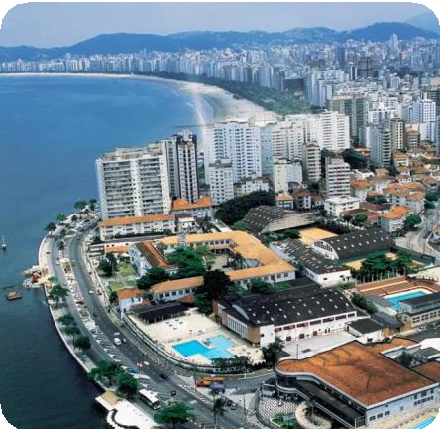



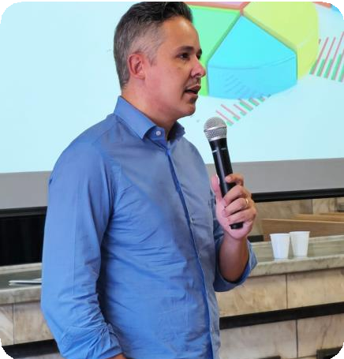
OBRIGADO!
( X ) Público ( ) Interno ( ) Setorial ( ) Confidencial ( ) Dados Pessoais

Slide 70





Agradecemos a sua participação!
A Associação das Secretarias Municipais de Finanças do Estado de São Paulo - ASSEFIN-SP tem por finalidade discutir política pública tributária e justiça fiscal, fornecer assistência técnica, trocar experiências exitosas, promover a pesquisa, ensino e desenvolvimento institucional, a qualificação e o aperfeiçoamento profissional dos dirigentes e servidores públicos fazendários.
@assefinsp @assefinsp @assefinsp www.assefinsp.com.br
(16) 99769.7962
( X ) Público ( ) Interno ( ) Setorial ( ) Confidencial ( ) Dados Pessoais

